Slide 2
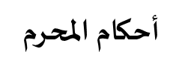
محاور العرض
حكم الحج والعمرة.
الاسئلة

Slide 3
[ما معنى(المناسك, الحج, العمرة)؟]
جمع منسك - بفتح السين وكسرها- وهو التعبد.
المناسك
يقال: تنسك: تعبد، وغلب إطلاقها على متعبدات الحج.
والمنسك في الأصل من النسيكة وهي الذبيحة.
نسك(الحج): (الحج) بفتح الحاء في الأشهر، عكس شهر ذي الحجة.
معناه: لغة: القصد، وشرعا: قصد مكة لعمل مخصوص في زمن مخصوص.
متى فرض الحج ؟
فرض سنة تسع من الهجرة
نسك (العمرة):
معناه: لغة: الزيارة، وشرعا: زيارة البيت على وجه مخصوص

Slide 4
[ما حكم الحج والعمرة؟ علام من؟ كم مرة في العمر؟ ]
كم مرة في العمر؟
إذا تقرر ذلك فيجبان على:
علام من ؟
هما واجبان:
في عمره مرة واحدة
لقوله - صَلَّى اللَّهُ عَلَيْهِ وَسَلَّمَ «الحج مرة فمن زاد فهو متطوع» رواه أحمد وغيره.
القادر؛ أي المستطيع
المكلف
الحر
المسلم
1- لِقَوْلِهِ تَعَالَى: {وَأَتِمُّوا الْحَجَّ وَالْعُمْرَةَ لِلَّهِ} [البقرة: 196]
2- لحديث عائشة «يا رسول الله هل على النساء من جهاد قال نعم عليهن جهاد لا قتال فيه الحج والعمرة» . رواه أحمد وابن ماجه بإسناد صحيح, وإذا ثبت ذلك في النساء فالرجال أولى.

Slide 5
[هل يجزئ (الحج, أو العمرة) عن رقيق, أو مجنون, أو صبي إذا زال عارضه أثناء الإحرام؟]
(فإن زال الرق) بأن عتق العبد محرما (و) زال (الجنون) بأن أفاق المجنون وأحرم إن لم يكن محرما (و) زال (الصبا) بأن بلغ الصغير وهو محرم.
لا يجزئ
يجزئ
إن زال المانع في طواف العمرة
إن سعى بعد طواف القدوم
إن كان في الحج بعرفة أو بالعمرة قبل الطواف:
وكذا إن بلغ أو عتق في أثناء طواف العمرة لم يجزئه ولو أعاده.
فإن كان الصغير أو القن سعى بعد طواف القدوم قبل الوقوف لم يجزئه الحج ولو أعاد السعي
في الحج وهو بعرفة قبل الدفع منها أو بعده إن عاد فوقف في وقته ولم يكن سعى بعد طواف القدوم
علة ذلك:
لأنه لا يشرع مجاوزة عدده ولا تكراره، بخلاف الوقوف فإنه لا قدر له محدود وتشرع استدامته.
وفي أي وقت وجد ذلك في إحرام العمرة قبل طوافها صح أي الحج والعمرة فيما ذكر فرضا

Slide 6
[الحج والعمرة لمن قراره بيد غيره]
2- ما حكم حج وعمرة العبد؟
الصبي
1- ما حكم حج وعمرة الصبي؟
ويصحان من العبد نفلا لعدم المانع ويلزمانه بنذره
المميز
غير المميز
و يصح فعلهما أي الحج والعمرة من الصبي نفلا لحديث ابن عباس «أن امرأة رفعت إلى النبي - صلى الله وعليه وسلم - صبيا فقالت: ألهذا حج؟ قال: نعم ولك أجر» رواه مسلم.
ويحرم مميز بإذنه
ويحرم الولي في مال عمن لم يميز ولو محرما أو لم يحج
لا يحرم به ولا زوجة إلا بإذن سيد وزوج
والشرط أن...
فإن عقداه فلهما تحليلهما.
ماذا إن عقد الإحرام بلا إذن
(السيد أو الزوج)؟ ...
لا يمنعها من حج فرض كملت شروط
وعلى الزوج أن...
ويفعل ولي ما يعجزهما
ما حكم منع الوالدين ابنهم الحر, البالغ من الإحرام بنفل؟
لكل من أبوي حر بالغ منعه من إحرام بنفل كنفل جهاد ولا يحللانه إن أحرم.
لكن!
ويطاف به لعجز راكبا أو محمولا
ولا يعتد برمي حلال
يبدأ الولي في رمي بنفسه

Slide 7
[بما يتحقق شرط القدرة على الحج والعمرة ؟]
تتحقق القدرة بـ:
أمن الطريق
بعد قضاء النفقات
بعد قضاء الواجبات
سعة الوقت
بعد قضاء الحوائج الأصلية
وجود الماء والعلف به
إمكان الركوب
ملك زاد و راحلة أو ثمنها
صالحين لمثله
ووجد زادا وراحلة بآلتهما
والقادر: المراد فيما سبق:
وسعة وقت يمكن السير فيه على العادة.
يوجد فيه الماء والعلف على المعتاد
ويعتبر أمن الطريق بلا خفارة
من كتب ومسكن وخادم ولباس مثله وغطاء ووطاء ونحوها, ولا يصير مستطيعا ببذل غيره له
له ولعياله على الدوام من عقار أو بضاعة أو صناعة
من الديون حالة أو مؤجلة والزكاة والكفارات والنذور
من أمكنه الركوب
لما روى الدارقطني بإسناده عن أنس عن النبي - صلى الله وعليه وسلم - في قوله عز وجل: {مَنِ اسْتَطَاعَ إِلَيْهِ سَبِيلا} [آل عمران: 97] قال: «قيل: يا رسول الله ما السبيل؟ قال: " الزاد والراحلة» وكذا لو وجد ما يحصل به ذلك.

Slide 8
[ما الحكم فيمن عجز عن الحج والعمرة؟]
1- كبر 2- أو مرض لا يرجى برؤه 3 - أو ثقل لا يقدر معه على الركوب إلا بمشقة شديدة 4- أو كان نضو الخلقة لا يقدر ثبوتا على راحلة إلا بمشقة غير محتملة .
أسباب العجز عن الحج والعمرة :
وإن أعجزه عن السعي
ب- نفل في حق المنوب عنه
أ- الفريضة في حق المنوب عنه
يصح أن يستنيب قادر وغيره في نفل حج أو بعضه
لم يجد نائبا
1- وجد نائبا(حج الفريضة)
والنائب أمين فيما يعطاه ليحج منه
ويحتسب له نفقة رجوعه وخادمه إن لم يخدم مثله نفسه
ويسقطان عمن لم يجد نائبا.
لزمه أن يقيم من يحج ويعتمر عنه فورا من حيث وجبا أي من بلده
حكم النفقة للنائب عموما في فرض أو نفل
لقول ابن عباس: «إن امرأة من خثعم قالت: يا رسول الله إن أبي أدركته فريضة الله تعالى في الحج شيخا كبيرا لا يستطيع أن يستوي على الراحلة أفأحج عنه؟ قال: حجي عنه» متفق عليه.
ويجزئ الحج والعمرة عنه أي عن المنوب عنه إن عوفي بعد الإحرام قبل فراغ نائبه من النسك أو بعده؛ لأنه أتى بما أمر به فخرج من العهدة
ما حكم نسك النائب إن عوفي المنوب عنه؟
2- وجد نائبا ( لم يحج الفريضة)
ومن لم يحج عن نفسه لم يحج عن غيره.

Slide 9
[أحكام المحرم]
حكم المحرم: شرط للوجوب | ضابط المحرم: وهو أي محرم السفر: | أمثلة على من لا يعتبر محرما: | حكم نفقة المحرم وسفره:
ويشترط لوجوبه أي الحج والعمرة على المرأة وجود محرمها. لحديث ابن عباس: «لا تسافر امرأة إلا مع محرم، ولا يدخل عليها رجل إلا ومعها محرم» رواه أحمد بإسناد صحيح، ولا فرق بين الشابة والعجوز وقصير السفر وطويله. | 1- زوجها 2- أو من تحرم عليه على التأبيد: أ- بنسب كأخ مسلم مكلف. ب- أو سبب مباح كأخ من رضاع كذلك. | وخرج من تحرم عليه بسبب محرم : 1- كأم المزني بها وبنتها 2- وكذا أم الموطوءة بشبهة وبنتها والملاعن ليس محرما للملاعنة؛ لأن تحريمها عليه أبدا عقوبة وتغليظ عليه لا لحرمته | 1- ونفقة المحرم : عليها فيشترط لها ملك زاد وراحلة لهما. 2- ولا يلزمه مع بذلها ذلك سفر معه.
ومن أيست منه استنابت.
ما حكم من أيست من المحرم بعد جوده؟
وإن حجت بدونه حرم وأجز
ما حكم حج المرأة بدون محرم؟

Slide 10
[من مات وعليه حج أو عمرة واجبة]
أولا: ماحكم من مات وعليه حج أو عمرة واجبة؟
إن مات من لزماه أي: الحج والعمرة, أخرجا من تركته من رأس المال أوصى به أو لا.
ثانيا: ما موضع حج النائب عن الميت؟
يحج النائب من حيث وجبا على الميت؛ لأن القضاء يكون بصفة الأداء، وذلك لما روى البخاري عن ابن عباس «أن امرأة قالت: يا رسول الله إن أمي نذرت أن تحج فلم تحج حتى ماتت؟ أفأحج عنها؟ قال: نعم حجي عنها، أرأيت لو كان على أمك دين أكنت قاضيته اقضوا الله، فالله أحق بالوفاء» .
إن ضاق ماله حج به من حيث بلغ .
إن مات في الطريق حج عنه من حيث مات.
ثالثا: هل يصح حج الأجنبي عن الميت أو الحي؟
نعم يصح, ويسقط بحج أجنبي عن الميت لا عن حي بلا إذنه

Slide 11
أســـــئــلــة (اختياري)...
1- معناه: لغة: القصد، وشرعا: قصد مكة لعمل مخصوص في زمن مخصوص.
الحج ب- العمرة ج- النسك
2- حكم الحج والعمرة للمسلم, الحر, المكلف, القادر:
مستحب ب- واجب ج- مباح
3- هل يجزئ (الحج, أو العمرة) عن رقيق, أو مجنون, أو صبي إذا زال عارضه أثناء الإحرام؟
أ- يجزئ مطلقا ب- لا يجزئ مطلقا ج- يجزئ في أحوال ولا يجزئ في أحوال أخرى.

Slide 12
أســـــئــلــة (صح وخطأ)...
1- يصح الحج والعمرة من الصبي نفلا (صح).
2- حكم الحج والعمرة واجب على العبد (خطأ).
3- من أسباب العجز عن الحج العمرة المرض الذي يرجى برؤه (خطأ).

Slide 13
-بـــاب المـــواقـــيـــت-

Slide 14
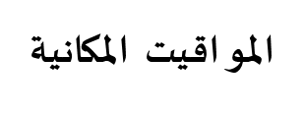
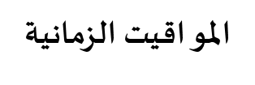
محاور العرض
الاسئلة

Slide 15
[تعريف(الميقات) و أنواعه]
لغة: الحد،
أ- تعريف الميقات:
واصطلاحا موضع العبادة
النوع الأول: مواقيت مكانية للحج والعمرة
ب-[أنواع المواقيت:]
النوع الثاني: مواقيت زمانية للحج

Slide 16
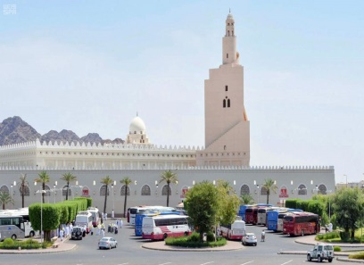
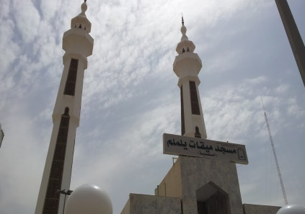
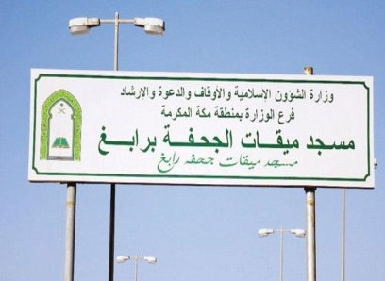
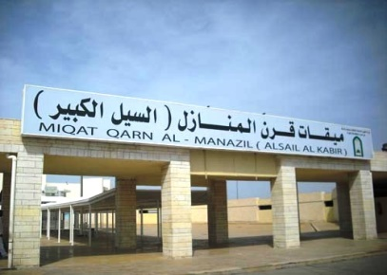
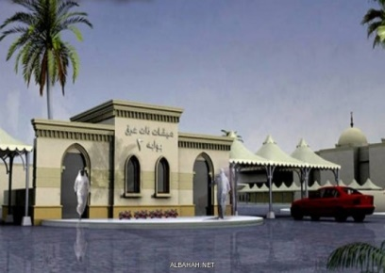
[المواقيت المكانية]
ذو الحليفة
الجحفة
يلملم
وميقات أهل المدينة ذو الحليفة- بضم الحاء وفتح اللام - بينها وبين المدينة ستة أميال أو سبعة، وهي أبعد المواقيت من مكة بينها وبين مكة عشرة أيام.
قرن
و ميقات أهل الشام ومصر والمغرب الجحفة- بضم الجيم وسكون الحاء المهملة - قرب رابغ بينها وبين مكة نحو ثلاث مراحل.
ذات عرق
و ميقات أهل اليمن يلملم بينه وبين مكة ليلتان
و ميقات أهل نجد والطائف قرن -بسكون الراء- ويقال: قرن المنازل وقرن الثعالب على يوم وليلة من مكة.
و ميقات أهل المشرق أي العراق وخراسان ونحوهما ذات عرق منزل معروف سمي بذلك؛ لأن فيه عرقا وهو الجبل الصغير، وبينه وبين مكة نحو مرحلتين.

Slide 17
[أحوال الناس مع المواقيت]
س1/ من الذي يحرم من المواقيت المكانية؟
وهي أي هذه المواقيت لأهلها المذكورين ولمن مر عليها من غيرهم أي من غير أهلها،
س2/ من أين يحرم من منزله دون الميقات؟
ومن منزله دون المواقيت يحرم منه لحج وعمرة.
س3/ أين ميقات الحج للمكي؟
ومن حج من أهل مكة فـإنه يحرم منها لقول ابن عباس: «وقت رسول الله - صلى الله وعليه وسلم - لأهل المدينة ذا الحليفة، ولأهل الشام الجحفة، ولأهل نجد قرن المنازل، ولأهل اليمن يلملم هن لهن ولمن أتى عليهن، من غير أهلهن ممن يريد الحج والعمرة، ومن كان دون ذلك فمحله من أهله، وكذلك أهل مكة يهلون منها» متفق عليه.

Slide 18
[أحوال الناس مع المواقيت]
س4/ مالحكم فيمن لم يمر بميقات في طريقه؟
ومن لم يمر بميقات أحرم إذا علم أنه حاذى أقربها منه لقول عمر: " انظروا إلى حذوها من قديد " رواه البخاري. ويسن أن يحتاط فإن لم يحاذ ميقاتا أحرم من مكة بمرحلتين.
س5/ أين ميقات العمرة للمكي؟
وعمرته أي عمرة من كان بمكة يحرم لها من الحل " لأن «النبي - صلى الله وعليه وسلم - أمر عبد الرحمن بن أبي بكر أن يعمر عائشة من التنعيم» متفق عليه.

Slide 19
[أحوال الناس مع المواقيت]
س6/ما حكم تجاوز الميقات بلا إحرام؟
[يباح]
[يحرم]
إلا: لقتال مباح, أو خوف, أو حاجة تتكرر, كحطاب ونحوه
ولا يحل لحر مسلم مكلف أراد مكة أو النسك تجاوز الميقات بلا إحرام
س7/ما اللازم على مكلف تجاوز الميقات بلا إحرام؟
فإن تجاوزه لغير ذلك لزمه أن يرجع ليحرم منه إن لم يخف فوت حج أو على نفسه، وإن أحرم من موضعه فعليه دم
س8/ما الحكم فيمن كلف بعد تجاوز الميقات؟
وإن تجاوزه غير مكلف ثم كلف أحرم من موضعه
س9/ما حكم تقديم الإحرام؟
وكره إحرام قبل ميقات ويحج قبل أشهره وينعقد.

Slide 20
[المواقيت الزمانية للحج]
وأشهر الحج
وعشر من ذي الحجة
شوال
و ذو القعدة
منها يوم النحر، وهو يوم الحج الأكبر.

Slide 21
أســـئـــلـة (اختياري)...
1- أنواع المواقيت:
مكانية وزمانية للحج والعمرة. ب- زمانية ومكانية ج- مكانية للحج والعمرة وزمانية للحج.
2- يحرم من كل ميقات مكاني:
أهل الميقات فقط. ب- أهل الميقات ومن مر عليه من غير أهله. ج- كل من نوى الحج أو العمرة.
3- الميقات الذي يحرم منه المكي :
أ- مكة ب- يخرج لأقرب ميقات لمكة ج- ليس عليه إحرام لأنه من سكان مكة

Slide 22
أســـئـــلـة (صح وخطأ)...
1- من لم يمر بميقات أحرم إذا علم أنه حاذى أقربها منه (صح).
2- «النبي - صلى الله وعليه وسلم - أمر عبد الرحمن بن أبي بكر أن يعمر عائشة من التنعيم»
متفق عليه, دليل على أن المكي يحرم لعمرته من الحل(صح).
3-يحرم تجاوز الميقات بلا إحرام مطلقا(خطأ).

Slide 23
-بـــاب الإحـــرام-

Slide 24
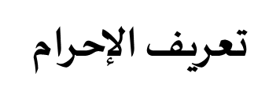
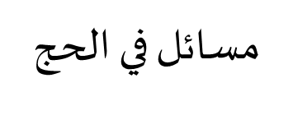
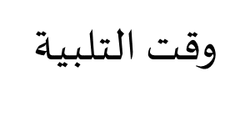
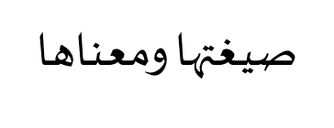
محاور العرض

Slide 25
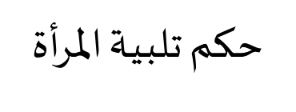
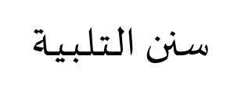
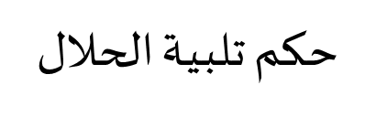
محاور العرض
الاسئلة

Slide 26
[تعريف الإحرام]
الإحرام
لغة: نية الدخول في التحريم، لأنه يحرم على نفسة بنيته ما كان مباحا له قبل الإحرام من النكاح والطيب ونحوهما.
وشرعا: نية النسك أي نية الدخول فيه لا نية أن يحج أو يعتمر.

Slide 27
[ما يسن للمحرم حين إحرامه]
تعيين النسك والنطق به
الإحرام عقب صلاة
الإحرام في: إزار ورداء أبيضين, ونعلين
التجرد من المخيط
التطيب في البدن لا الثوب
الغسل أو التيمم
يسن لمريد الإحرام ثماني أمور:
الاشتراط
التنظف

Slide 28
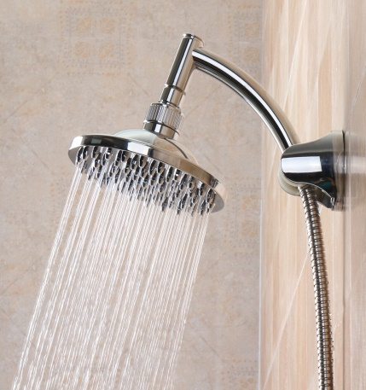
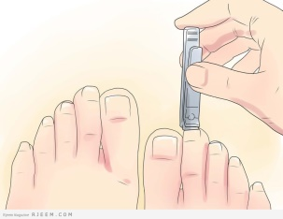
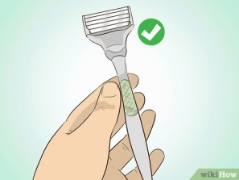
[ما يسن للمحرم حين إحرامه]
سن لمريده أي مريد الدخول في النسك من ذكر وأنثى:
أولا: غسل ولو حائضا ونفساء " لأن النبي - صلى الله وعليه وسلم - «أمر أسماء بنت عميس وهي نفساء أن تغتسل» رواه مسلم، وأمر عائشة أن تغتسل لإهلال الحج وهي حائض أو تيمم لعدم أي: عدم الماء أو تعذر استعماله لنحو مرض
ثانيا: وسن له أيضا تنظيف بأخذ شعر وظفر وقطع رائحة كريهة لئلا يحتاج إليه في إحرامه فلا يتمكن منه.

Slide 29
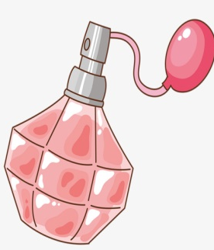
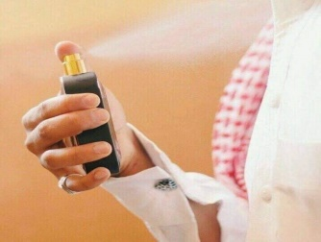
[ما يسن للمحرم حين إحرامه]
ثالثا: و سن له أيضا تطيب في بدنه بمسك أو بخور أو ماء ورد ونحوها؛ لقول عائشة: «كنت أطيب رسول الله - صَلَّى اللَّهُ عَلَيْهِ وَسَلَّمَ - لإحرامه قبل أن يحرم ولحله قبل أن يطوف بالبيت، وقالت كأني أنظر إلى وبيص المسك في مفارق رسول الله - صَلَّى اللَّهُ عَلَيْهِ وَسَلَّمَ - وهو محرم» متفق عليه.
وكره أن يتطيب في ثوبه، وله استدامة لبسه ما لم ينزعه، فإن نزعه فليس له أن يلبسه قبل غسل الطيب منه.
[ما الحكم إذا ما تطيب في ثوبه عند إحرامه ؟]
ومتى تعمد مس ما على بدنه من الطيب أو نحاه عن موضعه ثم رده إليه أو نقله إلى موضع آخر فدى لا إن سال بعرق أو شمس.
[ما الحكم إذا ما تعمد مس الطيب في بدنه أو تعمد تنحية الطيب عن موضعه أو نقله لموضع آخر ؟]
وجبت عليه الفدية.

Slide 30
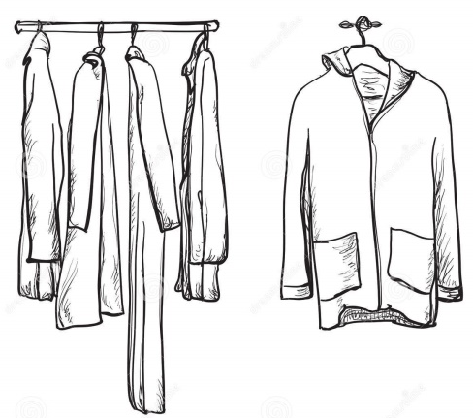
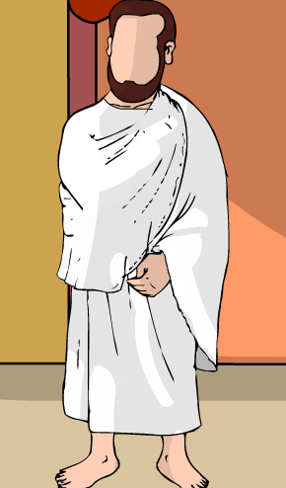
[ما يسن للمحرم حين إحرامه]
رابعا: وسن له أيضا تجرد من مخيط وهو كل ما يخاط على قدر الملبوس عليه كالقميص والسراويل "لأنه - صَلَّى اللَّهُ عَلَيْهِ وَسَلَّمَ – تجرد لإهلاله" رواه الترمذي
خامسا: وسن له أيضا أن يحرم في إزار ورداء أبيضين نظيفين ونعلين؛ لقوله - صَلَّى اللَّهُ عَلَيْهِ وَسَلَّمَ - «وليحرم أحدكم في إزار ورداء ونعلين» رواه أحمد، والمراد بالنعلين: التاسومة و[لا يجوز] له لبس السرموزة والجمجم، قاله في " الفروع «.

Slide 31
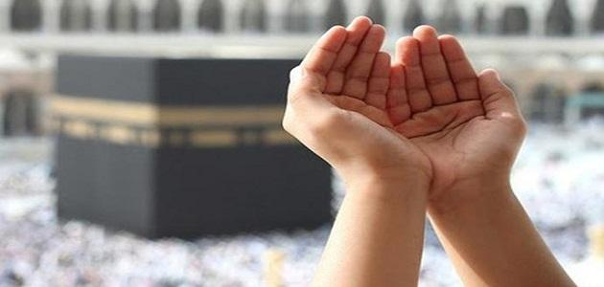
[ما يسن للمحرم حين إحرامه]
سادسا: و سن إحرام عقب ركعتين نفلا أو عقب فريضة؛ لأنه - صَلَّى اللَّهُ عَلَيْهِ وَسَلَّمَ - «أهل دبر صلاة» رواه النسائي.
ونيته شرط فلا يصير محرما بمجرد التجرد أو التلبية من غير نية الدخول في النسك لحديث: «إنما الأعمال بالنيات»
ما حكم نية الدخول في النسك ؟
سابعا: ويستحب قوله: اللهم إني أريد نسك كذا أي أن يعين ما يحرم به ويلفظ به
وأن يقول: (فيسره لى) وتقبله مني

Slide 32
[ما يسن للمحرم حين إحرامه]
ثامنا: وأن يشترط فيقول: (وإن حبسني حابس فمحلي حيث حبستني) لقوله - صلى الله وعليه وسلم - لضباعة بنت الزبير حين قالت له: إني أريد الحج وأجدني وجعة، فقال: «حجي واشترطي وقولي اللهم محلي حيث حبستني» متفق عليه. زاد النسائي في رواية إسنادها جيد: «فإن لك على ربك ما استثنيت»
فمتى حبس بمرض أو عدو أو ضل الطريق حل, ولا شيء عليه
ما أثر الاشتراط في الإحرام؟
ولو شرط أن يحل متى شاء, أو إن أفسده لم يقضه، لم يصح الشرط
أمثلة لشروط لا يصح اشتراطها:
ولا يبطل الإحرام بجنون أو إغماء أو سكر كموت
هل يبطل الإحرام إذا زال العقل أو مات المحرم ؟
لا ينعقد مع وجود أحدها.
هل ينعقد الإحرام مع زوال عقل أو موت؟

Slide 33
[الأنساك: أنواعها, أفضلها]
أنواع الأنساك:
وقران
تمتع
وإفراد
وأفضل الأنساك التمتع فالإفراد فالقران ...
.
قال أحمد: (لا شك أنه - صَلَّى اللَّهُ عَلَيْهِ وَسَلَّمَ - كان قارنا والمتعة أحب إلي) انتهـى.
وقال: لأنه آخر ما أمر به النبي - صلى الله وعليه وسلم - ففي " الصحيحين ": أنه - صَلَّى اللَّهُ عَلَيْهِ وَسَلَّمَ - أمر أصحابه لما طافوا وسعوا أن يجعلوها عمرة إلا من ساق هديا ،و ثبت على إحرامه لسوقه الهدي، وتأسف بقوله: «لو استقبلت من أمري ما استدبرت ما سقت الهدي و لأحللت معكم»

Slide 34
[صفة الإحرام: بالتمتع, والإفراد, والقران]
صفة الإحرام
بالتمتع | وصفته أي التمتع: أن يحرم بالعمرة في أشهر الحج ويفرغ منها، ثم يحرم بالحج في عامه من مكة قربها أو بعيد منها.
بالإفراد | والإفراد: أن يحرم بحج ثم بعمرة بعد فراغه منه.
بالقران | والقران: 1- أن يحرم بهما معا. 2- أو بها ثم يدخله عليها قبل شروعه في طوافها.
ما حكم من أدخل العمرة على الحج؟
ومن أحرم به ثم أدخلها عليه لم يصح إحرامه بها.

Slide 35
[أحكام اختصت بالأفقي]
الأفقي: هو من كان مسافة قصر فأكثر من الحرم
وثالثاً : ويشترط :
1- أن يحرم بهما من ميقات أو مسافة قصر فأكثر من مكة
2- وأن لا يسافر بينهما، فإن سافر مسافة قصر فأحرم فلا دم عليه.
أولاً : يجب على الأفقي إن أحرم متمتعا أو قارنا دم نسك لا جبران
وثانياً: بخلاف أهل الحرم، ومن منه دون المسافة فلا شيء عليه؛ لِقَوْلِهِ تَعَالَى: {ذَلِكَ لِمَنْ لَمْ يَكُنْ أَهْلُهُ حَاضِرِي الْمَسْجِدِ الْحَرَامِ} [البقرة: 196]

Slide 36
[مسائل في الحج]:
ما لذي يحرم به المتمتع إن خشي فوات الحج ؟
ما حكم حل المتمتع إن ساق معه الهدي؟
ما حكم فسخ إحرام المفرد والقارن والمتمتع إلى عمرة ؟
وإن حاضت المرأة المتمتعة قبل طواف العمرة فخشيت فوات الحج أحرمت به وجوبا وصارت قارنة لما روى مسلم أن عائشة كانت متمتعة فحاضت، فقال لها النبي - صَلَّى اللَّهُ عَلَيْهِ وَسَلَّمَ -: «أهلي بالحج» وكذا لو خشيت غيرها
وإن ساقه متمتع لم يكن له أن يحل فيحرم بحج إن طاف وسعى لعمرته قبل حلق، فإذا ذبحه يوم النحر حل منهما
وسن لمفرد وقارن فسخ نيتهما بحج وينويان بإحرامهما ذلك عمرة مفردة,
لحديث " الصحيحين " السابق، فإذا حلا أحرما به ليصيرا متمتعين ما لم يسوقا هديا أو يقفا بعرفة

Slide 37
[الإحرام بلا تعيين أو بمدة أو ببعض نسك, أو تعليقه]
مدة أو ببعض نسك
ولم يعين نسكا
س1/ ما حكم من أحرم .....؟
ومن أحرم ...
ويصح أحرمت يوما
أو بنصف نسك
ب- وبمثل ما أحرم فلان
أ- وأطلق صح وصرفه لما شاء
انعقد بمثله
وإن جهله جعله عمرة لأنها اليقين
[لا ينعقد ] لا إن أحرم فلان فأنا محرم لعدم جزمه.
س2/ ما حكم تعليق الإحرام؟

Slide 38
الـتـلـبـيـة
التلبية
حكم تلبية الحلال
صفة تلبية المرأة
من سنن ما بعد التلبية
مشروعية التلبية بالعربية
مواضع عدم الجهر بها
سنن التلبية
صيغتها ومعناها
وقت التلبية
[فيه قولان]
،
القول الأول: وإذا استوى على راحلته
قال : لبيك اللهم لبيك قطع به جماعة
القول الثاني: والأصح عقب إحرامه.

Slide 39
الـتـلـبـيـة
التلبية
حكم تلبية الحلال
صفة تلبية المرأة
من سنن ما بعد التلبية
مشروعية التلبية بالعربية
مواضع عدم الجهر بها
سنن التلبية
صيغتها ومعناها
وقت التلبية
لبيك اللهم لبيك
أي: أنا مقيم على طاعتك وإجابة أمرك «لبيك لا شريك لك، لبيك إن الحمد
والنعمة لك والملك، لا شريك لك» روي ذلك عن ابن عمر عن رسول الله - صَلَّى اللَّهُ عَلَيْهِ وَسَلَّمَ - في حديث متفق عليه
،

Slide 40
الـتـلـبـيـة
التلبية
حكم تلبية الحلال
صفة تلبية المرأة
من سنن ما بعد التلبية
مشروعية التلبية بالعربية
مواضع عدم الجهر بها
سنن التلبية
صيغتها ومعناها
وقت التلبية
وسن أن
(يصوت بها الرجل) أي يجهر بالتلبية؛ لخبر السائب بن خلاد مرفوعا: «أتاني جبريل فأمرني أن آمر أصحابي أن يرفعوا أصواتهم بالإهلال والتلبية» وصححه الترمذي،
وإكثار التلبية
وأن يبدأ القارن بذكر عمرته
يذكر نسكه فيها
،
وتتأكد
أو رأى البيت
أو ركب دابته أو نزل عنها
أو فعل محظورا ناسيا
أو سمع ملبيا
أو التقت الرفاق
أو أقبل ليل أو نهار
أو صلى مكتوبة
أو هبط واديا
إذا علا نشزا

Slide 41
الـتـلـبـيـة
التلبية
حكم تلبية الحلال
صفة تلبية المرأة
من سنن ما بعد التلبية
مشروعية التلبية بالعربية
مواضع لا يجهر فيها
سنن التلبية
صيغتها ومعناها
وقت التلبية
إنما يسن الجهر بالتلبية في غير
1- مساجد الحل وأمصاره،
2- وفي غير طواف القدوم والسعي بعده،
،

Slide 42
الـتـلـبـيـة
التلبية
حكم تلبية الحلال
صفة تلبية المرأة
من سنن ما بعد التلبية
مشروعية التلبية بالعربية
مواضع عدم الجهر بها
سنن التلبية
صيغتها ومعناها
وقت التلبية
وتشرع بالعربية لقادر وإلا فبلغته

Slide 43
الـتـلـبـيـة
التلبية
حكم تلبية الحلال
صفة تلبية المرأة
من سنن ما بعد التلبية
مشروعية التلبية بالعربية
مواضع عدم الجهر بها
سنن التلبية
صيغتها ومعناها
وقت التلبية
ويسن بعدها دعاء وصلاة على النبي - صَلَّى اللَّهُ عَلَيْهِ وَسَلَّمَ -

Slide 44
الـتـلـبـيـة
التلبية
حكم تلبية الحلال
صفة تلبية المرأة
سنن ما بعد التلبية
مشروعية التلبية بالعربية
مواضع عدم الجهر بها
سنن التلبية
صيغتها ومعناها
وقت التلبية
وتخفيها المرأة بقدر ما تسمع رفيقتها ويكره جهرها فوق ذلك مخافة الفتنة

Slide 45
الـتـلـبـيـة
التلبية
حكم تلبية الحلال
صفة تلبية المرأة
سنن ما بعد التلبية
مشروعية التلبية بالعربية
مواضع عدم الجهر بها
سنن التلبية
صيغتها ومعناها
وقت التلبية
ولا تكره التلبية لحلال.

Slide 46
أســـــئــلــة (اختياري)...
1- يسن لمريد الإحرام ... أمور:
سبع ب- ثمان ج- ست
2- أنواع النسك :
تمتع وإفراد ب- إفراد وقران ج- تمتع وإفراد وقران
3- من كان مسافة قصر فأكثر من الحرم.
أ- الأفقي ب- المكي ج- الحاج

Slide 47
أســـــئــلــة (صح وخطأ)...
1- وسن لمفرد وقارن فسخ نيتهما بحج وينويان بإحرامهما ذلك عمرة مفردة (صح).
2- ينعقد الإحرام بتعليقه(خطأ).
3- وقت التلبية بعد الإحرام قولا واحدا(خطأ).

Slide 48
بـــاب الفدية

Slide 49
[محاور العرض]
حكم تكرار المحظور من نفس الجنس ولم يفد
فدية تجب على التخيير (موجبات فدية الأذى)
حكم تكرار المحظور من نفس الجنس وقد فدى
فدية تجب على التخيير( خصال فدية الأذى)
حكم تكرار المحظور من أجناس
فدية تجب على التخيير(جزاء الصيد 1)
حكم: إحرام من نوى الخروج من الإحرام, سقوط الفدية بالعذر, استدامة لبس المخيط
فدية تجب على التخيير(جزاء الصيد 2)
فدية تجب على الترتيب(دم المتعة والقران)
أحكام الهدي 1
.
أحكام الهدي 2
فدية تجب على الترتيب(فدية الإحصار)
أسئلة(صح وخطأ)...
أسئلة (اختياري)...

Slide 50
أقسام الفدية أي أقسامها، وقدر ما يجب
أقسام الفدية
فدية تجب على الترتيب
فدية تجب على التخيير
فدية الإحصار
دم المتعة والقران
جزاء الصيد
فدية الأذى
جزاؤه إن لم يكن مثل من النعم
جزاؤه إن كان له مثل من النعم
خصال الفدية
موجبات الفدية
والمستحق لأخذها يخير بفدية أي في فدية
1- حلق فوق شعرتين 2- وتقليم فوق ظفرين 3- وتغطية رأس 4- وطيب 5- ولبس مخيط

Slide 51
أقسام الفدية أي أقسامها، وقدر ما يجب
أقسام الفدية
فدية تجب على الترتيب
فدية تجب على التخيير
فدية الإحصار
دم المتعة والقران
جزاء الصيد
فدية الأذى
جزاؤه إن لم يكن مثل من النعم
جزاؤه إن كان له مثل من النعم
خصال الفدية
موجبات الفدية
بين صيام ثلاثة أيام أو إطعام ستة مساكين لكل مسكين مد بر أو نصف صاع من تمر أو شعير أو ذبح شاة
لقوله - صَلَّى اللَّهُ عَلَيْهِ وَسَلَّمَ - لكعب بن عجرة: «لعلك آذاك هوام رأسك؟ ... قال نعم يا رسول الله، فقال: احلق رأسك وصم ثلاثة أيام أو أطعم ستة مساكين أو انسك شاة» متفق عليه.
و" أو " للتخيير
وألحق الباقي بالحلق

Slide 52
أقسام الفدية أي أقسامها، وقدر ما يجب
أقسام الفدية
فدية تجب على الترتيب
فدية تجب على التخيير
فدية الإحصار
دم المتعة والقران
جزاء الصيد
فدية الأذى
جزاؤه إن لم يكن مثل من النعم
جزاؤه إن كان له مثل من النعم
خصال الفدية
موجبات الفدية
أو يصوم عن كل مد من البر يوما لِقَوْلِهِ تَعَالَى: {فَجَزَاءٌ مِثْلُ مَا قَتَلَ مِنَ النَّعَمِ} [المائدة: 95] الآية، وإن بقي دون مد صام يوما
فيطعم كل مسكين مدا إن كان الطعام برا، وإلا فمدين.
أو تقويمه أي: المثل بمحل التلف أو قربه بدراهم يشتري بها طعاما يجزئ في فطرة أو يخرج بعدله من طعامه
و يخير بجزاء صيد بين ذبح مثل إن كان له مثل من النعم

Slide 53
أقسام الفدية أي أقسامها، وقدر ما يجب
أقسام الفدية
فدية تجب على الترتيب
فدية تجب على التخيير
فدية الإحصار
دم المتعة والقران
جزاء الصيد
فدية الأذى
جزاؤه إن لم يكن مثل من النعم
جزاؤه إن كان له مثل من النعم
خصال الفدية
موجبات الفدية
ويخير بما لا مثل له بعد أن يقومه بدراهم لتعذر المثل ويشتري بها طعاما كما مر بين إطعام وصيام على ما تقدم.

Slide 54
أقسام الفدية أي أقسامها، وقدر ما يجب
أقسام الفدية
فدية تجب على الترتيب
فدية تجب على التخيير
فدية الإحصار
دم المتعة والقران
جزاء الصيد
فدية الأذى
وأما دم متعة وقران فيجب الهدي بشرطه السابق لِقَوْلِهِ تَعَالَى: {فَمَنْ تَمَتَّعَ بِالْعُمْرَةِ إِلَى الْحَجِّ فَمَا اسْتَيْسَرَ مِنَ الْهَدْيِ} [البقرة: 196] ، والقارن بالقياس
جزاؤه إن لم يكن مثل من النعم
جزاؤه إن كان له مثل من النعم
خصال الفدية
موجبات الفدية
أولا: فصيام ثلاثة أيام في الحج والأفضل كون آخرها يوم عرفة وإن أخرها عن أيام منى صامها بعد وعليه دم مطلقا
س1/ما الواجب إن عدم الهدي؟
مع المتمتع فإن عدمه أي: عدم الهدي أو عدم ثمنه، ولو وجد من يقرضه
ثانيا: وصيام سبعة أيام إذا رجع إلى أهله قال تعالى: {فَمَنْ لَمْ يَجِدْ فَصِيَامُ ثَلاثَةِ أَيَّامٍ فِي الْحَجِّ وَسَبْعَةٍ إِذَا رَجَعْتُمْ} [البقرة: 196]
س2/ما حكم صوم السبعة قبل رجوعه وهل يجب عليه تتابع أو تفريق؟
وله صومها بعد أيام منى وفراغه من أفعال الحج ، ولا يجب تتابع ولا تفريق في الثلاثة ولا السبعة.

Slide 55
أقسام الفدية أي أقسامها، وقدر ما يجب
أقسام الفدية
فدية تجب على الترتيب
فدية تجب على التخيير
فدية الإحصار
دم المتعة والقران
جزاء الصيد
فدية الأذى
والمحصر يذبح هديا بنية التحلل لِقَوْلِهِ تَعَالَى: {فَإِنْ أُحْصِرْتُمْ فَمَا اسْتَيْسَرَ مِنَ الْهَدْيِ} [البقرة: 196]
جزاؤه إن لم يكن مثل من النعم
جزاؤه إن كان له مثل من النعم
خصال الفدية
موجبات الفدية
2- ما هي فدية الوطء في الحج أو العمرة؟
1- ما الواجب على المحصر إن عدم الهدي؟
3- ما يلزم الموطوءة التي طاوعت زوجها في حج أو عمرة؟
5- ما حكم من فكر فأنزل؟
4-ما حكم فدية المكرهة على الجماع؟
ويجب بوطء في فرج في الحج قبل التحلل الأول بدنة وبعده شاة، فإن لم يجد البدنة صام عشرة أيام ثلاثة في الحج وسبعة إذا رجع لقضاء الصحابة، و يجب بوطء في العمرة شاة
و إذا لم يجد هديا صام عشرة أيام بنية التحلل ثم حل قياسا على التمتع.
6- ما هي فدية فوات الحج وترك الواجب؟
وإن طاوعته زوجة لزمها أي ما ذكر من الفدية في الحج والعمرة، - في نسخة لزماها - أي البدنة في الحج والشاة في العمرة
ولا شيء على من فكر فأنزل
والدم الواجب لفوات أو ترك واجب كمتعة.
والمكرهة لا فدية عليها

Slide 56
فصل من كرر محظورا من جنس واحد في الإحرام
ومن كرر محظورا من جنس واحد بأن حلق أو قلم أو لبس مخيطا أو تطيب أو وطئ ثم أعاده
حكم تكرار المحظورات
حكم من كرر محظورا من أجناس
حكم من كرر محظورا من جنس واحد
إن فدى
إن لم يفدِ
ولم يفد لما سبق فدى مرة سواء فعله متتابعا أو متفرقا؛ لأن الله تعالى أوجب في حلق الرأس فدية واحدة ولم يفرق بين ما وقع في دفعة أودفعات

Slide 57
فصل من كرر محظورا من جنس واحد في الإحرام
ومن كرر محظورا من جنس واحد بأن حلق أو قلم أو لبس مخيطا أو تطيب أو وطئ ثم أعاده
حكم تكرار المحظورات
حكم من كرر محظورا من أجناس
حكم من كرر محظورا من جنس واحد
إن فدى
إن لم يفدِ
وإن كفر عن السابق ثم أعاده لزمته الفدية ثانيا
ولم يفد لما سبق فدى مرة سواء فعله متتابعا أو متفرقا؛ لأن الله تعالى أوجب في حلق الرأس فدية واحدة ولم يفرق بين ما وقع في دفعة أودفعات
ما الواجب بتعدد الصيد؟
بخلاف صيد ففيه بعدده ولو في دفعة لِقَوْلِهِ تَعَالَى:
{فَجَزَاءٌ مِثْلُ مَا قَتَلَ مِنَ النَّعَمِ} [المائدة: 95] .

Slide 58
فصل من كرر محظورا من جنس واحد في الإحرام
ومن كرر محظورا من جنس واحد بأن حلق أو قلم أو لبس مخيطا أو تطيب أو وطئ ثم أعاده
حكم تكرار المحظورات
حكم من كرر محظورا من أجناس
حكم من كرر محظورا من جنس واحد
ومن فعل محظورا من أجناس بأن حلق وقلم أظافره ولبس المخيط فدى لكل مرة أي لكل جنس فديته الواجبة فيه سواء رفض إحرامه أو لا إذ التحلل من الحج لا يحصل إلا بأحد ثلاثة أشياء: كمال أفعاله، أو التحلل عند الحصر، أو بالعذر إذا شرطه في ابتدائه، وما عدا هذه لا يتحلل به, ولو نوى التحلل لم يحل
إن فدى
إن لم يفدِ
وإن كفر عن السابق ثم أعاده لزمته الفدية ثانيا
ولم يفد لما سبق فدى مرة سواء فعله متتابعا أو متفرقا؛ لأن الله تعالى أوجب في حلق الرأس فدية واحدة ولم يفرق بين ما وقع في دفعة أودفعات
ما الواجب بتعدد الصيد؟
بخلاف صيد ففيه بعدده ولو في دفعة لِقَوْلِهِ تَعَالَى:
{فَجَزَاءٌ مِثْلُ مَا قَتَلَ مِنَ النَّعَمِ} [المائدة: 95] .

Slide 59
تابع: فصل من كرر محظورا من جنس واحد في الإحرام
ما حكم إحرام من نوى الخروج منه؟
ولا يفسد إحرامه برفضه بل هو باق يلزمه أحكامه، وليس عليه لرفض الإحرام شيء لأنه مجرد نية.
هل تسقط الفدية بالعذر؟
لا, لا تسقط
نعم, تسقط
دون فدية وطء وصيد وتقليم وحلاق فتجب مطلقا لأن ذلك إتلاف، فاستوى عمده وسهوه كمال الآدمي
ويسقط بنسيان أو جهل أو إكراه فدية لبس وطيب وتغطية رأس لحديث «عفي لأمتي عن الخطأ والنسيان وما استكرهوا عليه» ، ومتى زال عذره أزاله في الحال
ما اللازم من استدامة لبس مخيط أحرم فيه؟
فإن استدام لبس مخيط أحرم فيه ولو لحظة فوق المعتاد من خلعه فدى ولا يشقه

Slide 60
تابع: فصل من كرر محظورا من جنس واحد في الإحرام
الهدي
3- تسليم الهدي حيا
2- مستحق الهدي
1- مكان نحر الهدي والإطعام إن تعلقا بحرم أو إحرام
وإن سلمه لهم حيا فذبحوه أجزأ وإلا رده وذبحه
ويلزمه تفرقة لحمه أو إطلاقه، لمساكين الحرم لأن القصد التوسعة عليهم
وكل هدي أو إطعام يتعلق بحرم أو إحرام كجزاء صيد ودم متعة وقران ومنذور وما وجب لترك واجب أو فعل محظور في الحرم، فإنه يلزمه ذبحه في الحرم. قال أحمد مكة ومنى واحد
تعريف المساكين:
ما أفضل مكان للنحر؟
وهو المقيم به والمجتاز من حاج وغيره ممن له أخذ زكاة لحاجة
والأفضل نحر ما بحج بمنى وما بعمرة بالمروة.

Slide 61
تابع: فصل من كرر محظورا من جنس واحد في الإحرام
الهدي
7-الاجتزاء
6-المجزئ في الدم المطلق
5-أين مكان الصوم والحلق؟
4- أين تؤدى فدية ما فعل خارج الحرم ودم الإحصار؟
الاجتزاء عن البدنة ببقرة والعكس
والدم المطلق شاة كأضحية شاة جذع ضأن أو ثني معز
ويجزئ الصوم والحلق بكل مكان لأنه لا يتعدى نفعه لأحد فلا فائدة لتخصيصه
وفدية الأذى أي الحلق واللبس ونحوهما كطيب وتغطية رأس وكل محظور فعله خارج الحرم، (ودم الإحصار حيث وجد بسببه) من حل أو حرم لأنه - صَلَّى اللَّهُ عَلَيْهِ وَسَلَّمَ - نحر هديه في موضعه بالحديبية وهي من الحل ويجزئ بالحرم أيضا.
وتجزئ عنها أي عن البدنة بقرة ولو في جزاء صيد كعكسه
أو سبع بدنة
الاجتزاء عن سبع شياه ببدنة أو بقرة
وعن سبع شياه بدنة واحدة أو بقرة مطلقا.
أو بقرة
فإن ذبحها[أي البقرة] فأفضل وتجب كلها

Slide 62
أســـئـــلــة(اختياري)...
1- أقسام الفدية:
أ- فدية تجب على التخيير ب- فدية تجب على الترتيب ج- فدية تجب على الترتيب وأخرى على التخيير
2- حكم من كرر محظورا من جنس واحد ولم يفدى:
أ- فدى مرة واحد ب- فدى عن كل محظور مرة ج- تسقط الفدية
3- يجزئ في الدم المطلق:
أ- شاة وسبع بدنة ب- بقرة ج- كلاهما

Slide 63
أســـئـــلــة(صح وخطأ)...
1- تسقط الفدية مطلقا (خطأ)
2- لا يجزئ الصوم أو الحلق إلا في مكة (خطأ)
3- يخير المستحق لفدية الأذى بين فدية : حلق فوق شعرتين ,وتقليم فوق ظفرين, وتغطية رأس ,وطيب,ولبس مخيط (صح)

Slide 64
بـــاب جزاء الصيد

Slide 65
[محاور العرض]
[أمثلة على أقضية الصحابة بالمثل1 ]
[تعريف جزاء الصيد]
[أقسام الصيد]
[ما لم يقض به الصحابة مسبقا ]
[أمثلة على أقضية الصحابة بالمثل 3]
[أمثلة على أقضية الصحابة بالمثل 2]
.
أسئلة(صح وخطأ)...
أسئلة(اختياري)...

Slide 66
[أقسام الصيد]
الصيد
صيد لا مثل له
صيد له مثل من النعم

Slide 67
[تعريف جزاء الصيد
أي مثله في الجملة إن كان وإلا فقيمته]
فيجب المثل من النعم فيما له مثل، لِقَوْلِهِ تَعَالَى: {فَجَزَاءٌ مِثْلُ مَا قَتَلَ مِنَ النَّعَمِ} [المائدة: 95] «وجعل النبي - صَلَّى اللَّهُ عَلَيْهِ وَسَلَّمَ - في الضبع كبشا»
الواجب فيما له مثل من النعم
ما لم يقض به الصحابة مسبقا
ما قضى به الصحابة مسبقا
ويرجع فيما قضت به الصحابة إلى ما قضوا به فلا يحتاج أن يحكم عليه مرة أخرى لأنهم أعرف، وقولهم أقرب إلى الصواب، ولقوله - صَلَّى اللَّهُ عَلَيْهِ وَسَلَّمَ -: «أصحابي كالنجوم بأيهم اقتديتم اهتديتم»

Slide 68
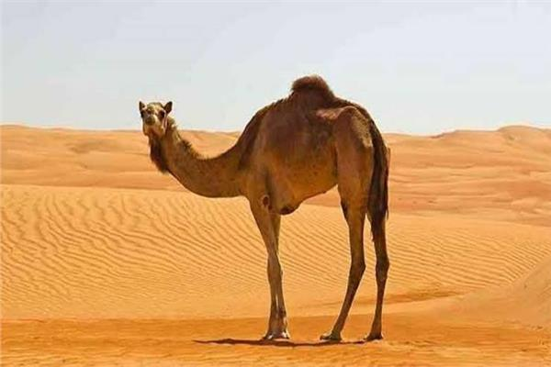
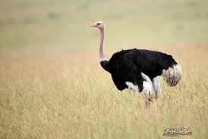
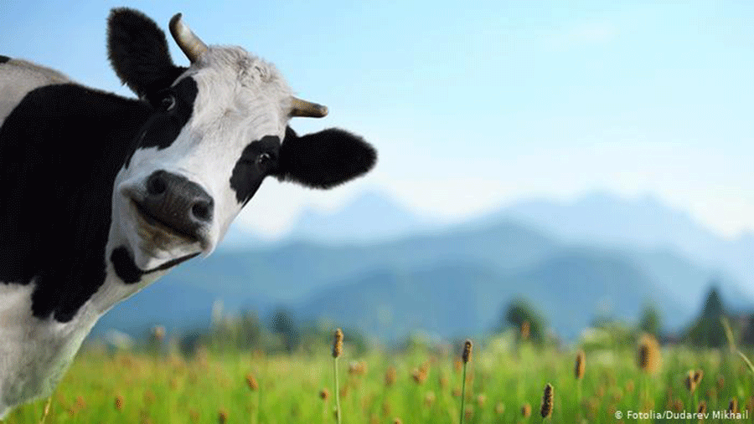
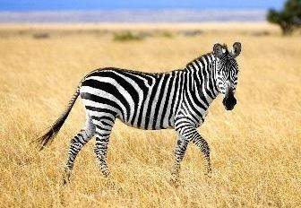
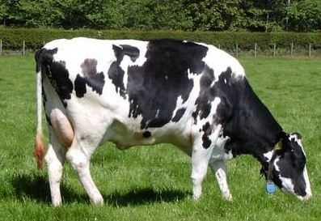
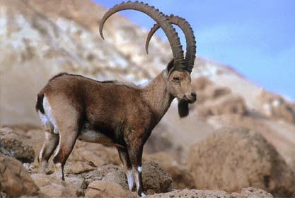
[أمثلة على أقضية الصحابة بالمثل]
1- ومنه في النعامة بدنة روي عن عمر وعثمان وعلي وزيد وابن عباس ومعاوية لأنها تشبهها.
2- وفي حمار الوحش بقرة روي عن عمر
3- وفي بقرته أي الواحدة من بقر الوحش بقرة، روي عن ابن مسعود
4- وفي الإبل على وزن قنب وخلب وسيد بقرة روي عن ابن عباس.
5- وفي الثيتل بقرة، قال الجوهري الثيتل الوعل المسن.

Slide 69
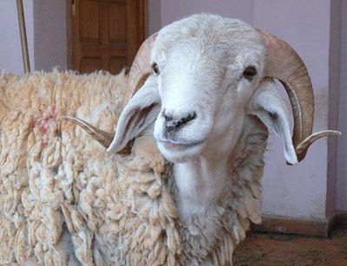
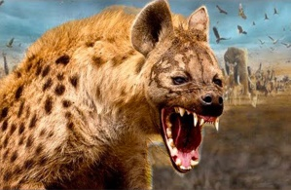
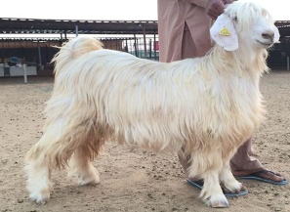
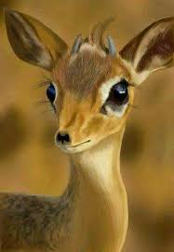
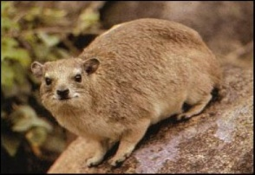
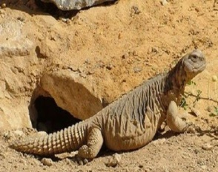
[أمثلة على أقضية الصحابة بالمثل]
6- وفي الوعل بقرة يروى عن ابن عمر أنه قال: في الأروى بقرة. قال في " الصحاح ": الوعل هي الأروى، وفي " القاموس ": الوعل بفتح الواو مع فتح العين وكسرها وسكونها تيس الجبل.
7- وفي الضبع كبش قال الإمام: حكم فيها رسول الله - صَلَّى اللَّهُ عَلَيْهِ وَسَلَّمَ - بكبش.
8- و في الغزالة عنز روي عن جابر عنه - صَلَّى اللَّهُ عَلَيْهِ وَسَلَّمَ - أنه قال: «في الظبي شاة» .
9- وفي الوبر وهو دويبة كحلاء دون السنور لا ذنب لها جدي.
10- وفي الضب جدي قضى به عمر وزيد، والجدي الذكر من أولاد المعز له ستة أشهر.

Slide 70
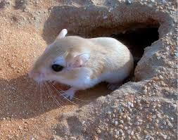
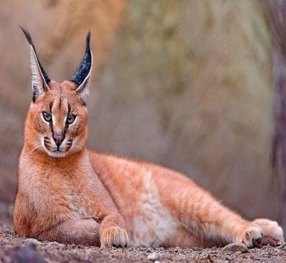
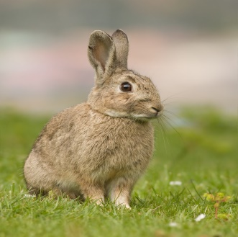
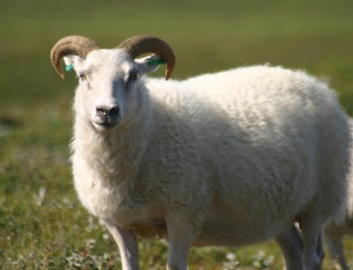
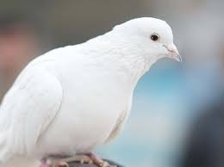
[أمثلة على أقضية الصحابة بالمثل]
11- وفي اليربوع جفرة لها أربعة أشهر، روي عن عمر وابن مسعود
12- و في الأرنب عناق روي عن عمر، والعناق الأنثى من أولاد المعز أصغر من الجفرة
13-وفي الحمامة شاة حكم به عمر وعثمان وابن عمر وابن عباس ونافع بن عبد الحارث في حمام الحرم، وقيس عليه حمام الإحرام
.
تعريف الحمام:
فيدخل فيه الفواخت والوراشين والقطا والقمري والدبسي
والحمام كل ما عب الماء وهدر.

Slide 71
[ما لم يقض به الصحابة مسبقا ]
الواجب فيما له مثل من النعم
ما لم يقض به الصحابة مسبقا
ما قضى به الصحابة مسبقا
وما لم تقض فيه الصحابة يرجع فيه إلى قول عدلين خبيرين
ويرجع فيما قضت به الصحابة إلى ما قضوا به فلا يحتاج أن يحكم عليه مرة أخرى لأنهم أعرف، وقولهم أقرب إلى الصواب، ولقوله - صَلَّى اللَّهُ عَلَيْهِ وَسَلَّمَ -: «أصحابي كالنجوم بأيهم اقتديتم اهتديتم»
وما لا مثل له كباقي الطيور ولو أكبر من الحمام فيه القيمة
حكم الصيد الذي لا مثل له:
وعلى جماعة اشتركوا في قتل صيد جزاء واحد
ما اللازم على من اشتركوا في قتل صيد:

Slide 72
أسئلة(اختياري)...
أقسام الصيد في باب جزاء الصيد:
صيد له مثل من النعم وصيد لا مثل له ب- صيد بري وصيد بحري ج- صيد جائز وصيد محرم
2- ينقسم الواجب فيما له مثل من النعم إلى:
4 أقسام ب- قسمان ج- هو قسم واحد فقط.
3- ذكر ابن قدامة .... مثالا لأقضية الصحابة فيما له مثل من النعم:
أ- 7 أمثلة ب- مثالان ج- 13 مثالا

Slide 73
أسئلة(صح وخطأ)...
1- جزاء الصيد: أي مثله في الجملة إن كان وإلا فقيمته(صح)
2- وما لم تقض فيه الصحابة يرجع فيه إلى قول عدلين خبيرين (صح)
3- وعلى جماعة اشتركوا في قتل صيد جزاء لكل واحد (خطأ)

Slide 74
بـــاب الفدية

Slide 75
[محاور العرض]
[تراب الحرم المكي, وحجارته, وماؤه]
[الضمان في قطع شيء من نبات الحرم]
[نبات حرم مكة]
[صيد الحرم أي حرم مكة]
[ما الأفضل؟ مجاورة مكة أم المدينة المنورة ؟]
[حدود حرم المدينة المنورة]
[المباحات من حرم المدينة]
[حرم المدينة المنورة]
أسئلة(صح وخطأ)...
أسئلة(اختياري)...

Slide 76
[صيد الحرم أي حرم مكة]
صيد حرم مكة
حكم تملكه: ولا يملكه ابتداء بغير إرث، ولا يلزم المحرم جزاءان
الواجب في صيده: وحكم صيده كصيد المحرم فيه الجزاء حتى على الصغير والكافر لكن بجريد لا جزاء فيه
حكمه: يحرم صيده على المحرم والحلال إجماعا لحديث ابن عباس قال: قال رسول الله - صَلَّى اللَّهُ عَلَيْهِ وَسَلَّمَ - يوم فتح مكة: «إن هذا البلد حرمه الله يوم خلق السماوات والأرض فهو حرام بحرمة الله إلى يوم القيامة»

Slide 77
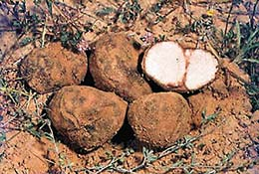
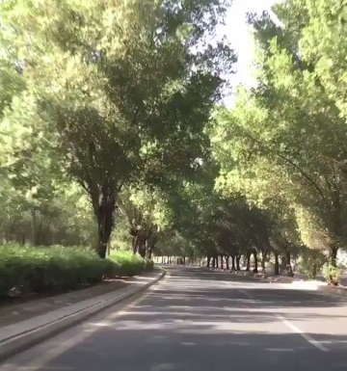
[نبات حرم مكة]
نبات حرم مكة
ما يباح الانتفاع به:ويباح انتفاع بما زال أو انكسرت بغير فعل آدمي ولو لم يبن،
ما يجوز قطعه:ويجوز قطع اليابس والثمرة وما زرعه الآدمي، والكمأة والفقع، وكذا الإذخر كما أشار إليه بقوله: «إلا الإذخر» قال في" القاموس ": حشيش طيب الريح لقوله - صَلَّى اللَّهُ عَلَيْهِ وَسَلَّمَ -: «إلا الإذخر»
ما يحرم قطعه: ويحرم قطع شجره أي شجر الحرم وحشيشه الأخضرين اللذين لم يزرعهما آدمي لحديث «ولا يعضد شجرها ولا يحش حشيشها» وفي رواية: «ولا يختلى شوكها»

Slide 78
[الضمان في قطع شيء من نبات الحرم]
[ما الواجب على من قطع حشيشا وورقا من حرم مكة؟]
ويضمن حشيش وورق بقيمته وغصن بما نقص
[بما يسقط الضمان لما سبق؟]
فإن استخلف شيئا منها سقط ضمانه كرد شجرة فتنبت لكن يضمن نقصها
[ما الواجب على من قطع شجرا من حرم مكة؟]
وتضمن شجرة صغيرة عرفا بشاة وما فوقها ببقرة روي عن ابن عباس ويفعل فيها كجزاء صيد

Slide 79
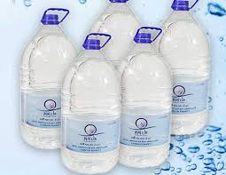
[تراب الحرم المكي, وحجارته, وماؤه]
[ما حكم إخراج تراب الحرم وحجارته؟]
وكره إخراج تراب الحرم وحجارته إلى الحل
[ما حكم إخراج ماء زمزم من الحرم؟]
لا ماء زمزم
[ما حكم إخراج تراب المساجد وطيبها؟]
ويحرم إخراج تراب المساجد وطيبها للتبرك وغيره.

Slide 80
[حرم المدينة المنورة]
[ما حكم الجزاء فيما يحرم من حرم المدينة؟]
ولا جزاء فيه أي فيما حرم من صيدها وشجرها وحشيشها، قال أحمد في رواية بكر بن محمد: لم يبلغنا أن النبي - صَلَّى اللَّهُ عَلَيْهِ وَسَلَّمَ - ولا أحدا من أصحابه حكموا فيه بجزاء.
[ما حكم صيد حرم المدينة؟]
ويحرم صيد حرم المدينة لحديث علي «المدينة حرام ما بين عير إلى ثور لا يختلى خلاها ولا ينفر صيدها ولا يصح أن تقطع منها شجرة إلا أن يعلف رجل بعيره» رواه أبو داود

Slide 81
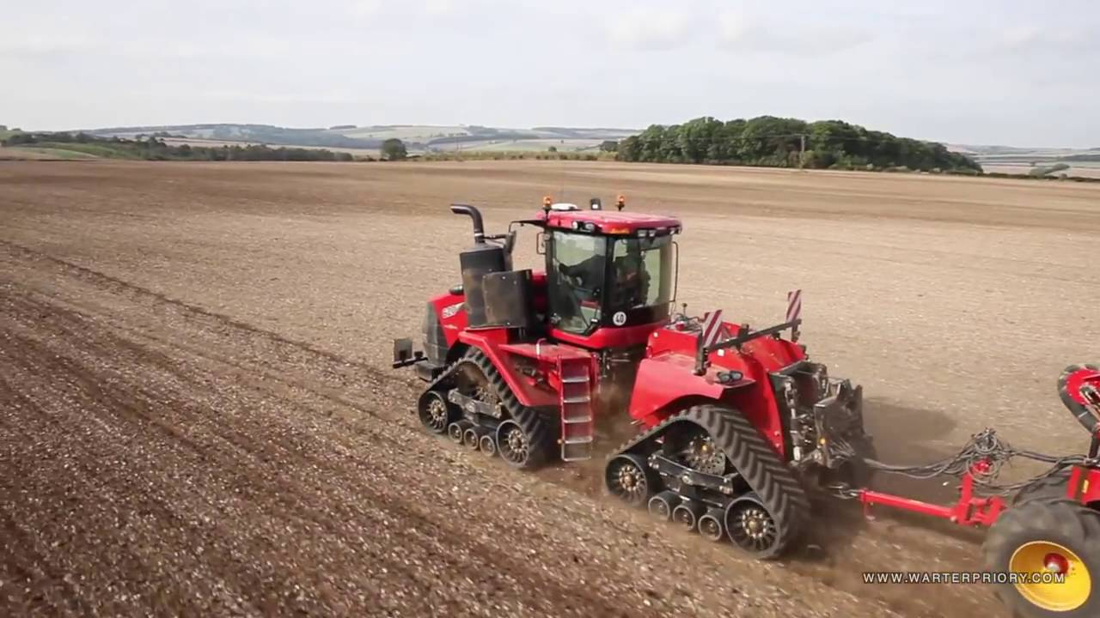
[المباحات من حرم المدينة]
2- و يباح اتخاذ آلة الحرث ونحوه كالمساند وآلة الرحل من شجر حرم المدينة، لما روى أحمد عن جابر بن عبد الله " أن النبي - صَلَّى اللَّهُ عَلَيْهِ وَسَلَّمَ - لما حرم المدينة قالوا: يا رسول الله إنا أصحاب عمل وأصحاب نضح وإنا لا نستطيع أرضا غير أرضنا، فرخص لنا فقال: «القائمتان والوسادة والعارضة والمسند، فأما غير ذلك فلا يعضد ولا يخبط منها شيء» والمسند: عود البكرة ومن أدخلها صيدا فله إمساكه وذبحه.
1- ويباح الحشيش من حرم المدينة للعلف لما تقدم

Slide 82
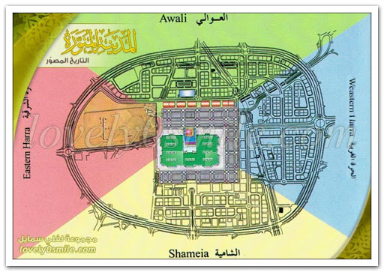
[حدود حرم المدينة المنورة]
وحرمها بريد في بريد وهو ما بين عير جبل مشهور بها إلى ثور جبل صغير لونه إلى الحمرة فيه تدوير ليس بالمستطيل خلف أحد من جهة الشمال، وما بين عير إلى ثور هو ما بين لابتيها
واللابة الحرة: وهي أرض تركبها حجارة سود.

Slide 83
[ما الأفضل؟ مجاورة مكة أم المدينة المنورة ؟]
وتستحب المجاورة بمكة وهي أفضل من المدينة قال في " الفنون ": الكعبة أفضل من مجرد الحجرة فأما والنبي - صَلَّى اللَّهُ عَلَيْهِ وَسَلَّمَ - فيها فلا والله ولا العرش وحملته ولا الجنة لأن بالحجرة جسدا لو وزن به لرجح. انتهى ـ.
وتضاعف الحسنة والسيئة بمكان وزمان فاضل.

Slide 84
أسئلة(اختياري)...
1-حكم صيد حرم مكة:
مستحب ب- محرم ج- جائز
2- قطع اليابس والثمرة وما زرعه الآدمي من نبات مكة:
أ- يجوز ب- يحرم ج- مباح
3- حشيش المدينة لغرض العلف:
أ- يحرم ب- يجوز ج- مباح

Slide 85
أسئلة(صح وخطأ)...
1- وتستحب المجاورة بمكة وهي أفضل من المدينة (صح)
2- واللابة الحرة: وهي أرض تركبها حجارة سود(صح)
3- يكره إخراج ماء زمزم(خطأ)

Slide 86
-باب ذكر دخول مكة وما يتعلق به من الطواف والسعي-

Slide 87
محاور العرض
ما يسن عند دخول المسجد الحرام
ما يسن عند الدخول والخروج من مكة
مراتب استلام الحجر الاسود
صفة الطواف
من لا يصح طوافه
حكم قضاء الرمل
شروط السعي
صفة السعي
بعد السعي
سنن السعي
الاسئلة

Slide 88
باب ذكر دخول مكة وما يتعلق به من الطواف والسعي
]ما يسن عند الدخول والخروج من مكة[
يسن الخروج من أسفلها
يسن الدخول من أعلاها
]ما يسن عند دخول المسجد الحرام[
1.
و يسن دخول المسجد الحرام من باب بني شيبة
لما روى مسلم وغيره عن جابر (أن النبي - صَلَّى اللَّهُ عَلَيْهِ وَسَلَّمَ - دخل مكة ارتفاع الضحى وأناخ راحلته عند بني شيبة ثم دخل).
يسن أن يقول عند دخوله :
2.
بسم الله وبالله ومن الله وإلى الله، اللهم أفتح لي أبواب فضلك، ذكره في أسباب الهداية

Slide 89
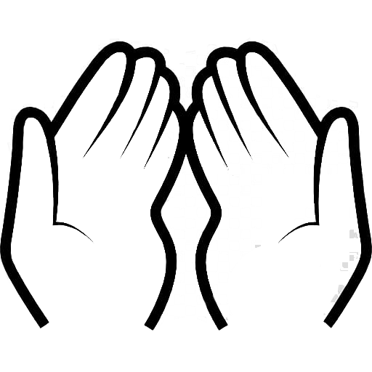
]ما يسن عند دخول المسجد الحرام[
فإذا رأى البيت رفع يديه بفعله - صَلَّى اللَّهُ عَلَيْهِ وَسَلَّمَ - رواه الشافعي عن ابن جريج وقال ما ورد ومنه:
3.
((اللهم أنت السلام ومنك السلام حينا ربنا بالسلام، اللهم زد هذا البيت تعظيما وتشريفا وتكريما ومهابة وبرا، وزد من عظمه وشرفه ممن حجه واعتمره تعظيما وتشريفا وتكريما ومهابة وبرا، الحمد لله رب العالمين كثيرا كما هو أهله وكما ينبغي لكرم وجهه وعز جلاله، والحمد لله الذي بلغني بيته ورآني لذلك أهلا، والحمد لله على كل حال، اللهم إنك دعوت إلى حج بيتك الحرام وقد جئتك لذلك، اللهم تقبل مني واعف عني وأصلح لي شأني كله لا إله إلا أنت)) يرفع بذلك صوته.
يسن الابتداء بالطواف، طواف العمرة للمعتمر، والقارن والمفرد للقدوم
4.

Slide 90
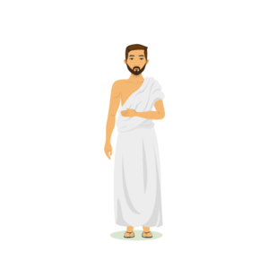
]صفة الطواف[
الاضطباع في أشواط الطواف:
1.
ويطوف مضطبعا في كل أسبوعه استحبابا إن لم يكن حامل معذور بردائه
وإذا فرغ من الطواف أزال الاضطباع
الاضطباع: أن يجعل وسط ردائه تحت عاتقه الأيمن وطرفيه على عاتقه الأيسر.
يبتدئ المعتمر بطواف العمرة
لأن الطواف تحية المسجد الحرام، فاستحبت البدأة به لفعله صَلَّى اللَّهُ عَلَيْهِ وَسَلَّمَ .
العلة؛
ويطوف القارن والمفرد للقدوم وهو الورود.

Slide 91
]صفة الطواف[
يحاذي الحجر الأسود بكله أي؛ بكل بدنه فيكون مبدأ طوافه
2.
لأنه - صَلَّى اللَّهُ عَلَيْهِ وَسَلَّمَ - كان يبتدئ به ويستلمه
العلة؛
]مراتب استلام الحجر الأسود[
أي؛ يمسح الحجر بيده اليمنى
وفي الحديث: (أنه نزل من الجنة أشد بياضا من اللبن فسودته خطايا بني آدم)، رواه الترمذي وصححه
لما روى عمر (أن النبي - صَلَّى اللَّهُ عَلَيْهِ وَسَلَّمَ - استقبل الحجر ووضع شفتيه عليه يبكي طويلا، ثم التفت فإذا بعمر بن الخطاب يبكي، فقال يا عمر ها هنا تسكب العبرات)، رواه ابن ماجه
ويقبله
نقل الأثرم ويسجد عليه، وفعله ابن عمر وابن عباس.

Slide 92
]مراتب استلام الحجر الأسود[
فإن شق استلامه وتقبيله لم يزاحم واستلمه بيده وقَبَّلَ يَدَهُ
لما روى مسلم عن ابن عباس (أن النبي - صَلَّى اللَّهُ عَلَيْهِ وَسَلَّمَ - استلمه وقبل يده)
فإن شق استلمه بشيء وقبله؛ لما روي عن ابن عباس
فإن شق اللمس أشار إليه أي؛ إلى الحجر بيده أو بشيء ولا يقبله
لما روى البخاري عن ابن عباس قال: (طاف النبي - صَلَّى اللَّهُ عَلَيْهِ وَسَلَّمَ - على بعير فلما أتى الحجر أشار إليه بشيء في يده وكبر)

Slide 93
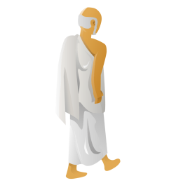
ويقول مستقبل الحجر بوجهه كلما استلمه ما ورد ومنه:
(بسم الله والله أكبر، اللهم إيمانا بك وتصديقا بكتابك ووفاء بعهدك واتباعا لسنة نبيك محمد - صَلَّى اللَّهُ عَلَيْهِ وَسَلَّمَ -)
لحديث عبد الله بن السائب أن النبي - صَلَّى اللَّهُ عَلَيْهِ وَسَلَّمَ - كان يقول ذلك عند استلامه.
ويجعل البيت عن يساره
3.
العلة؛
لأنه - صَلَّى اللَّهُ عَلَيْهِ وَسَلَّمَ - طاف كذلك، وقال: (خذوا عني مناسككم)

Slide 94
ويطوف سبعا
4.
يرمل الأفقي أي؛ المحرم من بعيد من مكة، في هذا الطواف فقط.
إن طاف ماشيا فيسرع المشي ويقارب الخطأ ثلاثا، أي؛ في ثلاثة أشواط
ثم بعد أن يرمل الثلاثة أشواط يمشي أربعا من غير رمل لفعله صَلَّى اللَّهُ عَلَيْهِ وَسَلَّمَ
]حكم قضاء الرمل[
لحامل معذور
ونساء
و لا يسن رمل لـ:
ومحرم من مكة أو قربها
ولا يقضي الرمل إن فات في الثلاثة الأول، والرمل أولى من الدنو من البيت
ولا يسن رمل ولا اضطباع في غير هذا الطواف

Slide 95
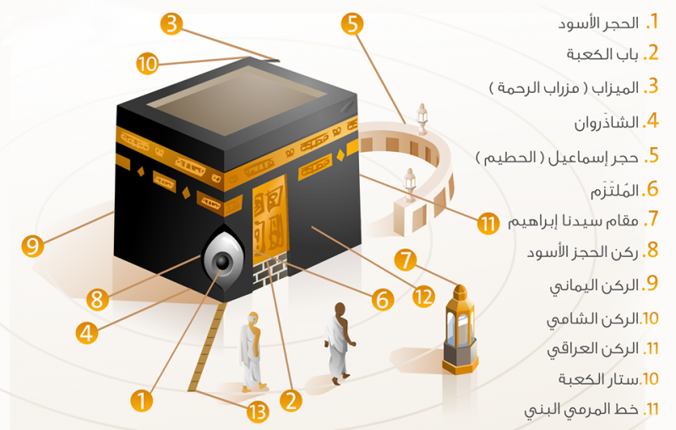
أن يستلم الحجر والركن اليماني كل مرة عند محاذاتهما
5. ويسن
لقول ابن عمر: (كان رسول الله - صَلَّى اللَّهُ عَلَيْهِ وَسَلَّمَ - لا يدع أن يستلم الركن اليماني والحجر في طوافه) قال نافع: وكان ابن عمر يفعله، رواه أبو داود
فإن شق استلامهما أشار إليهما، لا الشامي وهو أول ركن يمر به، ولا الغربي وهو ما يليه

Slide 96
ويقول بين الركن اليماني والحجر الأسود:
{رَبَّنَا آتِنَا فِي الدُّنْيَا حَسَنَةً وَفِي الآخِرَةِ حَسَنَةً وَقِنَا عَذَابَ النَّارِ} [البقرة: 201]
وفي بقية طوافه:
" اللهم اجعله حجا مبرورا وسعيا مشكورا وذنبا مغفورا رب اغفر وارحم واهدني السبيل الأقوم، وتجاوز عما تعلم، وأنت الأعز الأكرم "
وتسن القراءة فيه

Slide 97
]من لا يصح طوافه[
ومن ترك شيئا من الطواف ولو يسيرا من شوط من السبعة لم يصح
لأنه - صَلَّى اللَّهُ عَلَيْهِ وَسَلَّمَ - طاف كاملا، وقال: (خذوا عني مناسككم)
العلة؛
أو لم ينوي الطواف لم يصح
لأنه عبادة أشبه بالصلاة، ولحديث (إنما الأعمال بالنيات)
العلة؛
الشاذروان
أو لم ينو نسكه بأن أحرم مطلقا وطاف قبل أن يصرف إحرامه لنسك معين، لم يصح طوافه
أو طاف على الشاذروان: بفتح الذال وهو ما فضل عن جدار الكعبة لم يصح طوافه
لأنه من البيت فإذا لم يطف به لم يطف بالبيت جميعه
العلة؛

Slide 98
]من لا يصح طوافه[
أو طاف على جدار الحجر بكسر الحاء المهملة لم يصح طوافه
لأنه - صَلَّى اللَّهُ عَلَيْهِ وَسَلَّمَ - طاف من وراء الحجر والشاذروان وقال: (خذوا عني مناسككم)
العلة؛
أو طاف وهو عريان أو نجس أو محدث لم يصح طوافه
لقوله - صَلَّى اللَّهُ عَلَيْهِ وَسَلَّمَ -: «الطواف بالبيت صلاة إلا أنكم تتكلمون فيه» رواه الترمذي والأثرم عن ابن عباس
العلة؛
وبسن فعل باقي المناسك كلها على طهارة
وإن طاف المحرم لابس مخيط صح وفدى

Slide 99
ثم إذا تم طوافه يصلي ركعتين نفلا يقرأ فيهما بـ:
6.
{قُلْ يَا أَيُّهَا الْكَافِرُونَ} [الكافرون: 1]، والإخلاص بعد الفاتحة
وتجزئ مكتوبة عنهما
وحيث ركعهما جاز، والأفضل كونهما خلف المقام
لِقَوْلِهِ تَعَالَى: {وَاتَّخِذُوا مِنْ مَقَامِ إِبْرَاهِيمَ مُصَلًّى} [البقرة: 125] .

Slide 100
-فصل في السعي بين الصفا والمروة، والتحلل من العمرة-

Slide 101
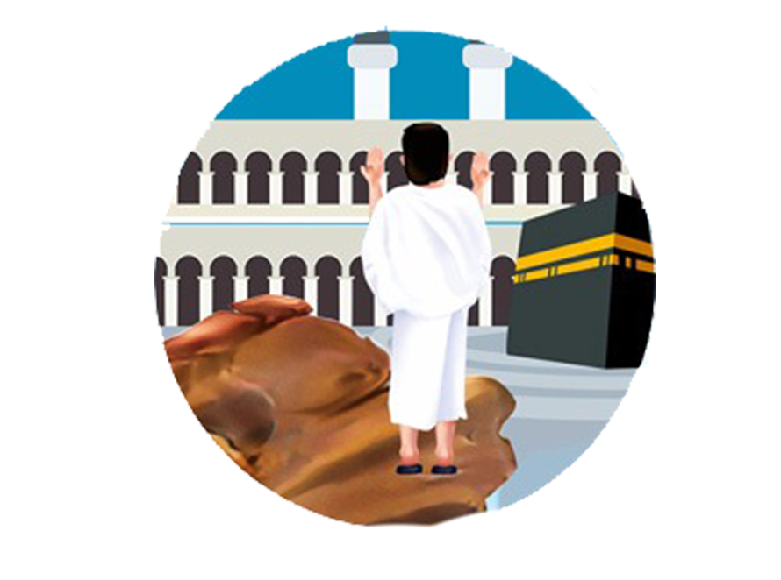
فصل في السعي بين الصفا والمروة، والتحلل من العمرة
}إِنَّ الصَّفَا وَالْمَرْوَةَ مِن شَعَائِرِ اللَّهِ{
]صفة السعي[
ثم بعد الصلاة يعود ويستلم الحجر لفعله صَلَّى اللَّهُ عَلَيْهِ وَسَلَّمَ
1.
ويسن الإكثار من الطواف كل وقت
ويخرج إلى الصفا من بابه أي باب الصفا ليسعى فيرقاه أي؛ الصفا حتى يرى البيت فيستقبله
2.
ويكبر ثلاثا ويقول ما ورد ثلاثا ومنه:
3.
الحمد لله على ما هدانا لا إله إلا الله وحده لا شريك له، له الملك وله الحمد، يحيي ويميت وهو حي لا يموت، بيده الخير، وهو على كل شيء قدير، لا إله إلا الله وحده لا شريك له، صدق وعده، ونصر عبده، وهزم الأحزاب وحده..
ويدعو بما أحب ولا يلبي.

Slide 102
]صفة السعي[
ثم ينزل من الصفا ماشيا إلى أن يبقى بينه وبين العلم الأول وهو الميل الأخضر في ركن المسجد
نحو ستة أذرع
4.
ثم يسعى ماشيا سعيا شديدا إلى العلم الآخر وهو الميل الأخضر بفناء المسجد حذاء دار العباس
5.
ثم يمشي ويرقى المروة ويقول ما قاله على الصفا..
6.
ثم ينزل من المروة فيمشي في موضع مشيه ويسعى في موضع سعيه إلى الصفا..
7.

Slide 103
]صفة السعي[
يفعل ذلك أي؛ ما ذكر من المشي والسعي سبعا ذهابه سعية ورجوعه سعية، يفتتح بالصفا ويختتم بالمروة
ويجب استيعاب ما بينهما في كل مرة فيلصق عقبه بأصلهما أن لم يرقهما
فإن ترك مما بينهما شيئا ولو دون ذراع لم يصح سعيه
فإذا بدأ بالمروة سقط الشوط الأول فلا يحتسبه ويكثر من الدعاء والذكر في سعيه
قال أبو عبد الله: كان ابن مسعود إذا سعى بين الصفا والمروة، قال: رب اغفر وارحم
واعف عما تعلم، وأنت الأعز الأكرم.

Slide 104
النية
ويشترط له
وموالاة
]شروط السعي[
وكونه بعد طواف نسك ولو مسنونا
الطهارة من الحدث والنجس
والمرأة لا ترقى الصفا ولا المروة ولا تسعى سعيا شديدا
وتسن فيه
والستارة أي؛ ستر العورة
]سنن السعي[
الموالاة بينه وبين الطواف
وتسن مبادرة معتمرة بذلك
فلو سعى محدثا أو نجسا أو عريانا أجزأه

Slide 105
]بعد السعي[
والمعتمر غير المتمتع يحل سواء كان معه هدي أو لم يكن في أشهر الحج أو في غيرها
وإلا بأن كان مع المتمتع هدي لم يقصر، وحل إذا حج فيدخل الحج على العمرة ثم لا يحل حتى يحل منهما جميعا
ثم إن كان متمتعا لا هدي معه قصر من شعره ولو لبده ولا يحلقه ندبا ليوفره للحج، وتحلل
لأنه تمت عمرته

Slide 106
]بعد السعي[
والمتمتع والمعتمر إذا شرع في الطواف قطع التلبية
لقول ابن عباس يرفعه: (كان يمسك عن التلبية في العمرة إذا استلم الحجر) قال الترمذي: هذا حديث حسن صحيح
للاستزادة
ولا بأس بها في طواف القدوم سرا.

Slide 107
الأسئلة
السؤال الأول: اختر الإجابة الصحيحة
سنة
شرط
واجب
الابتداء بالطواف
محرم من بعيد من مكة
محرم من مكة أو من قربها
لا يسن الرمل لـ
ستر العورة
الاضطباع
من شروط السعي
الموالاة
قصر من شعره وتحلل لاتمامه عمرته
لم يقصر من شعره وحل إذا حج
إن كان متمتعاً لا هدي معه

Slide 108
الأسئلة
السؤال الثاني: ضع علامة صح أو خطأ أمام العبارة التالية:
[ ]
إن شق استلام الحجر الأسود وتقبيله زاحم لذلك
[ ]
من سنن السعي الطهارة والستارة والنية
[ ]
يسن الرمل للنساء
[ ]
لا تسعى المرأة سعياً شديداً

Slide 109
الأسئلة
السؤال الثاني: ضع علامة صح أو خطأ أمام العبارة التالية:
[ ]
المتمتع والمعتمر إذا شرع في الطواف قطع التلبية
[ ]
إن طاف المحرم لابس المخيط لم يصح طوافه
[ ]
يسن دخول مكة من أعلاها
[ ]
أشواط الطواف والسعي ثمانية

Slide 110
-باب صفة الحج والعمرة-

Slide 111
محاور العرض
ما يسن يوم التروية
صفة الحج
مكان الإحرام
سبب تسميته يوم التروية
ما يصح الوقوف فيه من عرفة
خطبة يوم عرفة
ما يدرك به الوقوف بعرفة
ما يسن في يوم عرفة
الأحكام المترتبة حال الدفع قبل الغروب من عرفة أو الوقوف ليلاً
وقت الدفع إلى مزدلفة وحدودها

Slide 112
محاور العرض
حكم المبيت بمزدلفة
ما يسن في الدفع إلى مزدلفة
الأحكام المترتبة في الدفع من مزدلفة قبل نصف الليل
وقت الدفع من مزدلفة
سبب تسميته بالمشعر الحرام
ما يشرع بمزدلفة يوم النحر
عدد الحصى والحجم المجزئ
موضع أخذ الحصى
ما لا يجزئ الرمي به
صفة الرمي

Slide 113
محاور العرض
وقت رمي جمرة العقبة
ما يسن في رمي جمرة العقبة
الحلق أو التقصير
نحر الهدي
حكم إزالة الشعر بغير الحلق أو التقصير
ما يسن ويجب في الحلق والتقصير
ما يلزم بترك أو تأخير الحلق أو التقصير
ما يجب على المرأة من التقصير
حكم طواف الزيارة
ما يحصل به التحلل

Slide 114
محاور العرض
وقت طواف الزيارة
إجزاء طواف الزيارة عن طواف القدوم
حكم تأخير طواف الزيارة
ما يعمل عند طواف الزيارة
الشرب من ماء زمزم
من يجب عليه السعي بعد طواف الزيارة
صفة الرمي أيام التشريق
مدة المبيت بمنى
حكم رمي جميع الحصى في اليوم الثالث من أيام التشريق
وقت الرمي أيام التشريق

Slide 115
محاور العرض
ما يجب بترك المبيت بمنى
الحكم المترتب على تأخير الرمي
طواف الوداع
من لا يلزمه المبيت بمنى
ما يجب على من ترك طواف الوداع
الحكم المترتب على من أقام أو أتجر بعد طواف الوداع
طواف الوداع للحائض والنفساء
إجزاء طواف الزيارة عن الوداع لمن أخره
حكم زيارة قبر النبي صلى الله عليه وسلم
ما يعمل بعد طواف الوداع
ما يعمل عند زيارة

Slide 116
محاور العرض
صفة العمرة
مما لا يشرع عند الحجرة
وقت العمرة
حكم الإحرام من الحرم
أركان الحج
حكم تكرار العمرة
سنن الحج
واجبات الحج
واجبات العمرة
أركان العمرة
الأسئلة
حكم من ترك شيئا من الحج أو العمرة

Slide 117
]صفة الحج[
]ما يسن يوم التروية[
يسن للمحلين بمكة وقربها حتى متمتع حل من عمرته الإحرام بالحج يوم التروية
]سبب تسميته يوم التروية[
يوم التروية: هو ثامن ذي الحجة
قبل الزوال، فيصلي بمنى الظهر مع الإمام
سمي بذلك؛ لأن الناس كانوا يتروون فيه الماء لما بعده
]مكان الإحرام[
ويسن أن يحرم منها أي؛ من مكة
الميزاب
والأفضل من تحت الميزاب
ويجزئ إحرامه من بقية الحرم ومن خارجه ولا دم عليه

Slide 118
]ما يسن يوم التروية[
والمتمتع إذا عدم الهدي وأراد الصوم سن له أن يحرم يوم السابع ليصوم الثلاثة محرما
ويبيت بمنى ويصلي مع الإمام استحبابا
] خطبة يوم عرفة[
فإذا طلعت الشمس من يوم عرفة سار من منى إلى عرفة، فأقام بنمرة إلى الزوال يخطب بها الإمام أو نائبه خطبة قصيرة مفتتحه بالتكبير يعلمهم فيها؛
ز
ز
ز
ز
والمبيت بمزدلفة
والدفع منه
ووقته
الوقوف

Slide 119
]ما يصح الوقوف فيه من عرفة[
وكلها أي؛ كل عرفة موقف إلا بطن عرنة
الدليل:
لقوله صَلَّى اللَّهُ عَلَيْهِ وَسَلَّمَ: (كل عرفة موقف وارفعوا عن بطن عرنة) رواه ابن ماجه.

Slide 120
]ما يسن في يوم عرفة[
و أن يقف راكبا مستقبل القبلة عند الصخرات وجبل الرحمة
ويسن أن يجمع بعرفة من له الجمع بين الظهر والعصر تقديما
الدليل:
لقول جابر: إن النبي صَلَّى اللَّهُ عَلَيْهِ وَسَلَّمَ (جعل بطن ناقته القصوى إلى الصخرات وجعل جبل المشاة بين يديه واستقبل القبلة)
ويكثر الاستغفار والتضرع والخشوع وإظهار الضعف والافتقار ويلح في الدعاء ولا يستبطئ الإجابة
ولا يشرع صعود جبل الرحمة ويقال له: جبل الدعاء، ويكثر الدعاء بما ورد
لا إله إلا الله وحده لا شريك له، له الملك وله الحمد، يحيي ويميت وهو حي لا يموت، بيده الخير وهو على كل شيء قدير، اللهم اجعل في قلبي نورا وفي بصري نورا وفي سمعي نورا، ويسر لي أمري

Slide 121
]ما يدرك به الوقوف بعرفة[
ومن وقف أي؛ حصل بعرفة ولو لحظة أو نائما، أو مارا، أو جاهلا أنها عرفة، من فجر عرفة إلى فجر يوم النحر وهو أهل له أي؛ للحج بأن يكون مسلما محرما بالحج ليس سكرانا، ولا مجنونا ولا مغمى عليه صح حجه
لأنه حصل بعرفة في زمن الوقوف
العلة؛
وإلا يقف بعرفة أو وقف في غير زمنه أو لم يكن أهلا للحج، فلا يصح حجه
لفوات الوقوف المعتد به
العلة؛

Slide 122
]الأحكام المترتبة حال الدفع قبل الغروب من عرفة أو الوقوف ليلاً[
ومن وقف بعرفة نهارا ودفع منها قبل الغروب ولم يعد إليها قبله أي؛ قبل الغروب ويستمر بها إليه فعليه دم أي؛ شاة
لأنه ترك واجبا
العلة؛
فإن عاد إليها أو استمر للغروب أو عاد بعده قبل الفجر فلا دم عليه
لأنه أتى بالواجب وهو الوقوف بالليل والنهار
العلة؛
ومن وقف ليلا فقط فلا دم عليه
قال في شرح المقنع: لا نعلم فيه خلافا لقول النبي صَلَّى اللَّهُ عَلَيْهِ وَسَلَّمَ (من أدرك عرفات بليل فقد أدرك الحج)

Slide 123
]وقت الدفع إلى مزدلفة وحدودها[
ثم يدفع بعد الغروب مع الإمام أو نائبة على طريق المأزمين إلى مزدلفة وهي: ما بين المأزمين إلى ووادي محسر
]ما يسن في الدفع إلى مزدلفة[
ويجمع بها أي؛ بمزدلفة بين العشاءين أي؛ يسن لمن دفع من عرفة أن لا يصلي المغرب حتى يصل إلى مزدلفة، فيجمع بين المغرب والعشاء من يجوز له الجمع قبل حط رحله، وإن صلى المغرب بالطريق ترك السنة وأجزأه
ويسرع في الفجوة
يسن كون دفعه بسكينة
قول أسامة: كان رسول الله صَلَّى اللَّهُ عَلَيْهِ وَسَلَّمَ: (يسير العنق فإذا وجد فجوة نص، أي: أسرع؛ لأن العنق انبساط السير، والنص فوق العنق
لقوله صَلَّى اللَّهُ عَلَيْهِ وَسَلَّمَ: (أيها الناس السكينة السكينة)

Slide 124
]حكم المبيت بمزدلفة[
ويبيت بها وجوبا
لأن النبي صَلَّى اللَّهُ عَلَيْهِ وَسَلَّمَ بات بها، وقال: (خذوا عني مناسككم)
العلة؛
]وقت الدفع من مزدلفة[
وله الدفع من مزدلفة قبل الإمام بعد نصف الليل
لقول ابن عباس: (كنت فيمن قدم النبي صَلَّى اللَّهُ عَلَيْهِ وَسَلَّمَ في ضعفة أهله من مزدلفة إلى منى)،متفق عليه
الدليل

Slide 125
]الأحكام المترتبة في الدفع من مزدلفة قبل نصف الليل [
والدفع قبله أي؛ قبل نصف الليل فيه دم على غير سقاة ورعاة سواء كان عالما بالحكم أو جاهلا، عامدا أو ناسيا
كوصوله إليها أي؛ إلى مزدلفة بعد الفجر فعليه دم
لأنه ترك نسكا واجبا
العلة؛
لا إن وصل إليها قبله أي؛ قبل الفجر فلا دم عليه
وكذا إن دفع من مزدلفة قبل نصف الليل وعاد إليها قبل الفجر لا دم عليه

Slide 126
]ما يشرع بمزدلفة يوم النحر[
فإذا أصبح بها صلى الصبح بغلس
ثم أتى المشعر الحرام وهو جبل صغير بالمزدلفة
]سبب تسميته بالمشعر الحرام[
لأنه من علامات الحج
العلة؛
فيرقاه أو يقف عنده ويحمد الله ويكبره و يهلله ويقرأ:
{فَإِذَا أَفَضْتُمْ مِنْ عَرَفَاتٍ} [البقرة: 198]، الآيتين

Slide 127
]ما يشرع بمزدلفة يوم النحر[
ويدعو حتى يسفر
في حديث جابر أن النبي صَلَّى اللَّهُ عَلَيْهِ وَسَلَّمَ (لم يزل واقفا عند المشعر الحرام حتى أسفر جدا)
العلة؛
فإذا أسفر سار قبل طلوع الشمس بسكينة
فإذا بلغ محسرا وهو واد بين مزدلفة ومنى سمي بذلك؛ لأنه يحسر سالكه أسرع قدر رمية حجر إن كان ماشيا، وإلا حرك دابته
لأنه صَلَّى اللَّهُ عَلَيْهِ وَسَلَّمَ لما أتى بطن محسر حرك قليلا كما ذكره جابر
العلة؛

Slide 128
]موضع أخذ الحصى[
وأخذ الحصى أي؛ حصى الجمار من حيث شاء
وكان ابن عمر يأخذ الحصى من جمع
وفعله سعيد بن جبير
وقال: كانوا يتزودون الحصى من جمع
والرمي تحية منى فلا يبدأ قبله بشيء

Slide 129
]عدد الحصى والحجم المجزئ[
وعدده أي؛ عدد حصى الجمار سبعون حصاة
كل واحدة بين الحمص والبندق كحصا الخذف
فلا تجزئ صغيرة جدا ولا كبيرة
ولا يسن غسله

Slide 130
]صفة الرمي[
فإذا وصل إلى منى وهي من وادي محسر إلى جمرة العقبة بدأ بجمرة العقبة فـ
رماها بسبع حصيات متعاقبات واحدة بعد واحدة فلو رمى دفعة واحدة لم يجزئه إلا عن واحدة، ولا يجزئ الوضع
يرفع يده اليمنى حال الرمي حتى يرى بياض إبطه
لأنه أعون على الرمي
العلة؛
ويكبر مع كل حصاة ويقول: اللهم اجعله حجا مبرورا وسعيا مشكورا وذنبا مغفورا

Slide 131
] ما لا يجزئ الرمي به[
لا يجزئ الرمي بغيرها أي؛ غير الحصاة كجوهر وذهب ومعادن
ولا يجزئ الرمي بها ثانيا
لأنها استعملت في عبادة فلا تستعمل ثانيا كماء الوضوء
العلة؛
ولا يقف عند جمرة العقبة بعد رميها لضيق المكان
] ما يسن في رمي جمرة العقبة[
وندب أن يستبطن الوادي
وإن وقعت الحصاة خارج المرمى ثم تدحرجت فيه أجزأت
وأن يستقبل القبلة
وأن يرمي على جانبه الأيمن

Slide 132
ويقطع التلبية قبلها
لقول الفضل بن عباس: إن النبي صَلَّى اللَّهُ عَلَيْهِ وَسَلَّمَ (لم يزل يلبي حتى رمى جمرة العقبة) أخرجاه في الصحيحين
الدليل
] وقت رمي جمرة العقبة[
ويجزئ رميها بعد نصف الليل من ليلة النحر
ويرمي ندبا بعد طلوع الشمس
ما روى أبو داود عن عائشة أن النبي صَلَّى اللَّهُ عَلَيْهِ وَسَلَّمَ (أمر أم سلمة ليلة النحر فرمت جمرة العقبة قبل الفجر ثم مضت فأفاضت)
لقول جابر: (رأيت رسول الله صَلَّى اللَّهُ عَلَيْهِ وَسَلَّمَ يرمي الجمرة ضحى يوم النحر وحده) أخرجه مسلم
الدليل
فإن غربت شمس يوم الاضحى قبل رميه رمى من غد بعد الزوال

Slide 133
] نحر الهدي[
ثم ينحر هديا إن كان معه واجبا كان أو تطوعا
فإن لم يكن معه هدي وعليه واجب اشتراه
وإن لم يكن عليه واجب سن له أن يتطوع به
وإذا نحر الهدي فرقه على مساكين الحرم.

Slide 134
]الحلق أو التقصير[
]ما يسن ويجب في الحلق أو التقصير[
ويحلق ويسن أن يستقبل القبلة ويبدأ بشقه الأيمن أو يقصر من جميع شعره لا من كل شعرة بعينها ومن لبد رأسه أو ظفره أو عقصه فكغيره
]حكم إزالة الشعر بغير الحلق أو التقصير[
وبأي شيء قصر الشعر أجزأه، وكذا أن نتفه أو أزاله بنورة
لأن القصد إزالته، لكن السنة الحلق أو التقصير
العلة؛

Slide 135
]ما يجب على المرأة من التقصير[
وتقصر منه المرأة أي؛ من شعرها قدر أنملة فأقل
لحديث ابن عباس يرفعه (ليس على النساء حلق إنما على النساء التقصير) رواه أبو داود
الدليل
وكذا العبد ولا يحلق إلا بإذن سيده
فتقصر من كل قرن قدر أنملة أو أقل
وسن لمن حلق أو قصر أخذ ظفر أو شارب وعانة وإبط
ثم إذا رمى وحلق أو قصر قد حل له كل شيء كان محظورا بالإحرام
إلا النساء وطئا ومباشرة وقبلة ولمسا لشهوة وعقد نكاح
لما روى سعيد عن عائشة مرفوعا (إذا رميتم وحلقتم فقد حل لكم الطيب والثياب وكل شيء إلا النساء)

Slide 136
]الحلق أو التقصير[
]ما يلزم بترك أو تأخير الحلق أو التقصير[
والحلق والتقصير ممن لم يحلق نسك في تركهما دم
لقوله صَلَّى اللَّهُ عَلَيْهِ وَسَلَّمَ: (فليقصر ثم ليتحلل)
الدليل:
ولا يلزم بتأخيره أي؛ الحلق أو التقصير عن أيام منى دم
ولا بتقديمه على الرمي والنحر
ولا إن نحر أو طاف قبل رميه ولو عالما،
الدليل:
لما روى سعيد عن عطاء أن النبي صَلَّى اللَّهُ عَلَيْهِ وَسَلَّمَ قال: (من قدم شيئا قبل شيء فلا حرج)

Slide 137
]ما يحصل به التحلل[
والتحلل الثاني بما بقي مع سعي
ويحصل التحلل الأول باثنين من حلق ورمي وطواف
ثم يخطب الإمام بمنى يوم النحر خطبة
يفتتحها بالتكبير
يعلمهم فيها النحر والإفاضة والرمي

Slide 138
-فصل في حكم طواف الإفاضة والسعي وأيام منى والوداع-

Slide 139
]حكم طواف الزيارة[
ثم يفيض إلى مكة ويطوف القارن والمفرد بنية الفريضة طواف الزيارة
ويقال: طواف الإفاضة فيعينه بالنية
وهو ركن لا يتم حج إلا به

Slide 140
]إجزاء طواف الزيارة عن طواف القدوم[
وظاهره أنهما لا يطوفان للقدوم ولو لم يكونا دخلا مكة قبل
وكذا المتمتع يطوف للزيارة فقط
كمن دخل المسجد وأقيمت الصلاة فإنه يكتفي بها عن تحية المسجد
واختاره الموفق والشيخ تقي الدين، وابن رجب
ونص الإمام، واختاره الأكثر أن القارن والمفرد إن لم يكونا دخلاها قبل
يطوفان للقدوم برمل ثم للزيارة
وأن المتمتع يطوف للقدوم ثم للزيارة بلا رمل

Slide 141
]وقت طواف الزيارة[
]ما يعمل عند طواف الزيارة[
وأول وقته أي؛ وقت طواف الزيارة بعد نصف ليلة النحر لمن وقف قبل ذلك بعرفات
وإلا فبعد الوقوف
ويستحب أن يدخل البيت فيكبر في نواحيه
ويصلي فيه ركعتين بين العمودين تلقاء وجهه
ويسن فعله في يومه
ويدعو الله عز وجل
الدليل:
لقول ابن عمر: (أفاض رسول الله صَلَّى اللَّهُ عَلَيْهِ وَسَلَّمَ يوم النحر) متفق عليه

Slide 142
]حكم تأخير طواف الزيارة[
وله تأخيره أي؛ تأخير الطواف عن أيام منى
لأن آخر وقته غير محدود كالسعي
العلة؛
]من يجب عليه السعي بعد طواف الزيارة[
أو كان غيره أي؛ غير متمتع بأن كان قارنا أو مفردا ولم يكن سعى مع طواف القدوم فإن كان سعى بعده لم يعده
ثم يسعى بين الصفا والمروة إن كان متمتعا
لأن سعيه أولا كان للعمرة فيجب أن يسعى للحج
العلة؛
لأنه لا يستحب التطوع بالسعي كسائر الانساك غير الطواف؛ لأنه صلاة،
ثم قد حل له كل شيء حتى النساء وهذا هو التحلل الثاني

Slide 143
] الشرب من ماء زمزم[
ثم يشرب من ماء زمزم لما أحب ويتضلع منه
ويرش على بدنه وثوبه
ويستقبل القبلة ويتنفس ثلاثا
ويدعو بما ورد فيقول:
بسم الله اللهم اجعله لنا علما نافعا ورزقا واسعا وريا وشبعا وشفاء من كل داء، واغسل به قلبي واملأه من خشيتك

Slide 144
] مدة المبيت بمنى[
ثم يرجع من مكة بعد الطواف والسعي فـ يصلي ظهر يوم النحر بمنى
وليلتين إن تعجل في يومين
و يبيت بمنى ثلاث ليال إن لم يتعجل
]صفة الرمي أيام التشريق[
ويرمي الجمرات بمنى أيام التشريق
ثم يرمي جمرة العقبة بسبع كذلك ويجعلها عن يمينه ويستبطن الوادي ولا يقف عندها
ثم يرمي الوسطى مثلها سبع حصيات يرمي ويتأخر قليلا ويدعو طويلا لكن يجعلها عن يمينه
فيرمي الجمرة الأولى وتلي مسجد الخيف سبع حصيات متعاقبات يفعل ذلك كما تقدم في جمرة العقبة ويجعلها أي؛ الجمرة عن يساره ويتأخر قليلا بحيث لا يصيبه الحصا ويدعو طويلا رافعا يديه
يفعل هذا الرمي للجمار الثلاث على الترتيب والكيفية المذكورين

Slide 145
]وقت الرمي أيام التشريق[
في كل يوم من أيام التشريق بعد الزوال
فلا يجزئ قبله ولا ليلا لغير سقاة ورعاة
والأفضل الرمي قبل صلاة الظهر
للاستزادة
ويكون مستقبل القبلة في الكل، مرتبا
يجب ترتيب الجمرات الثلاث على ما تقدم

Slide 146
]حكم رمي جميع الحصى في اليوم الثالث من أيام التشريق[
فإن رماه كله أي؛ رمى حصا الجمار السبعين كله في اليوم الثالث من أيام التشريق أجزأه الرمي أداء
لأن أيام التشريق كلها وقت للرمي
العلة؛
ويرتبه بنية فيرمي لليوم الأول بنية
ثم للثاني مرتبا وهلم جرا كالفوائت من الصلاة

Slide 147
] الحكم المترتب على تأخير الرمي[
فإن أخره أي؛ الرمي عنه أي؛ عن ثالث أيام التشريق فعليه دم
]ما يجب بترك المبيت بمنى[
أو لم يبت بها أي؛ بمنى فعليه دم
لأنه ترك نسكا واجبا
العلة؛
ولا مبيت على سقاة ورعاة.
ويخطب الإمام ثاني أيام التشريق خطبة يعلمهم فيها حكم التعجيل والتأخير والتوديع

Slide 148
]من لا يلزمه المبيت بمنى[
خرج قبل الغروب ولا إثم عليه
ومن تعجل في يومين
وسقط عنه رمي اليوم الثالث ويدفن حصاه
وإلا يخرج قبل الغروب لزمه المبيت والرمي من الغد بعد الزوال
قال ابن المنذر: وثبت عن عمر أنه قال: (من أدركه المساء في اليوم الثاني فليقم إلى الغد حتى ينفر مع الناس)

Slide 149
]طواف الوداع[
فإذا أراد الخروج من مكة بعد عوده إليها
لم يخرج حتى يطوف للوداع إذا فرغ من جميع أموره
لقول ابن عباس: (أمر الناس أن يكون آخر عهدهم بالبيت طوافا إلا أنه خفف عن المرأة الحائض) متفق عليه
الدليل
ويسمى طواف الصدر

Slide 150
]الحكم المترتب على من أقام أو أتجر بعد طواف الوداع[
فإن أقام بعد طواف الوداع، أو اتجر بعده أعاده
إذا عزم على الخروج وفرغ من جميع أموره
ليكون آخر عهده بالبيت، كما جرت العادة في توديع المسافر أهله وإخوانه
العلة؛

Slide 151
]ما يجب على من ترك طواف الوداع[
وإن تركه أي طواف الوداع غير حائض
ويحرم بعمرة إن بعد عن مكة فيطوف ويسعى للعمرة ثم للوداع
رجع إليه بلا إحرام إن لم يبعد عن مكة
أو لم يرجع إلى الوداع
أو بعد عنها مسافة قصر فأكثر0
فإن شق الرجوع على من بعد مكة دون مسافة قصر
فعليه دم
لتركه نسكا واجبا
العلة؛
فعليه دم ولا يلزمه الرجوع إذاً

Slide 152
]إجزاء طواف الزيارة عن الوداع لمن أخره[
وإن أخر طواف الزيارة ونصه، أو القدوم فطافه عند الخروج أجزأ عن طواف الوداع
لأن المأمور به أن يكون آخر عهده بالبيت وقد فعل
العلة؛
فإن نوى بطوافه الوداع لم يجزئه عن طواف الزيارة
]طواف الوداع للحائض والنفساء[
ولا وداع على حائض ونفساء
إلا أن تطهر قبل مفارقة البنيان

Slide 153
]ما يعمل بعد طواف الوداع[
الملتزم
ويقف غير الحائض والنفساء بعد الوداع في الملتزم
وهو أربعة أذرع بين الركن الذي به الحجر الأسود والباب
ويلصق به وجهه وصدره وذراعيه وكفيه مبسوطتين داعيا بما ورد ومنه:
اللهم هذا بيتك وأنا عبدك وابن عبدك وابن أمتك حملتني على ما سخرت لي من خلقك وسيرتني في بلادك حتى أبلغتني بنعمتك إلى بيتك وأعنتني على أداء نسكي، فإن كنت رضيت عني فازدد عني رضا، وإلا فمن الآن قبل أن تنأى عن بيتك داري، وهذا أوان انصرافي إن أنت أذنت لي غير مستبدل بك ولا ببيتك ولا راغب عنك ولا عن بيتك،اللهم فأصحبني العافية في بدني والصحة في جسمي والعصمة في ديني، وأحسن منقلبي وارزقني طاعتك ما أبقيتني، واجمع لي بين خيري الدنيا والآخرة إنك على كل شيء قدير

Slide 154
]ما يعمل بعد طواف الوداع[
ويدعو بما أحب ويصلي على النبي صَلَّى اللَّهُ عَلَيْهِ وَسَلَّمَ
الميزاب
الحطيم
ويأتي الحطيم أيضا وهو تحت الميزاب فيدعو، ثم يشرب من ماء زمزم
ويستلم الحجر ويقبله ثم يخرج
وتقف الحائض والنفساء ببابه أي؛ باب المسجد وتدعو بالدعاء الذي سبق

Slide 155
]حكم زيارة قبر النبي صلى الله عليه وسلم[
ويستحب زيارة قبر النبي صَلَّى اللَّهُ عَلَيْهِ وَسَلَّمَ وقبر صاحبيه رَضِيَ اللَّهُ عَنْهُمَا
لحديث (من حج فزار قبري بعد وفاتي فكأنما زارني في حياتي) رواه الدارقطني
الدليل
]مما لا يشرع عند الحجرة[
]ما يعمل عند الزيارة[
ويكره التمسح بالحجرة
ورفع الصوت عندها
فيسلم عليه مستقبلا له
ويحرم الطواف بها
ثم يستقبل القبلة
وإذا أدار وجهه إلى بلده قال:
ويجعل الحجرة عن يساره
لا إله إلا الله آيبون تائبون عابدون لربنا حامدون، صدق الله وعده، ونصر عبده، وهزم الأحزاب وحده.
ويدعو بما أحب

Slide 156
]صفة العمرة[
أو من أدنى الحل كالتنعيم من مكي ونحوه ممن بالحرم
أن يحرم بها من الميقات إن كان مارا به
]حكم الإحرام من الحرم[
فإذا طاف وسعى وحلق أو قصر حل
و لا يجوز أن يحرم بها من الحرم
لمخالفة أمره صَلَّى اللَّهُ عَلَيْهِ وَسَلَّمَ وينعقد وعليه دم
العلة؛
لإتيانه بأفعالها
العلة؛

Slide 157
]وقت العمرة[
وتباح العمرة كل وقت، فلا تكره بأشهر الحج ولا يوم النحر أو عرفة
]حكم تكرار العمرة[
ويكره الإكثار والموالاة بينها باتفاق السلف، قاله في المبدع
ويستحب تكرارها في رمضان
لأنها تعدل حجة
العلة؛
وتجزئ العمرة كل وقت من التنعيم وعمرة القارن عن عمرة الفرض التي هي عمرة الإسلام.

Slide 158
]أركان الحج[
الإحرام الذي هو نية الدخول في النسك
لحديث: (إنما الأعمال بالنيات)
الدليل
والوقوف بعرفة
لحديث: (الحج عرفة)
الدليل
وطواف الزيارة
لِقَوْلِهِ تَعَالَى: {وَلْيَطَّوَّفُوا بِالْبَيْتِ الْعَتِيقِ} [الحج: 29]
الدليل
والسعي
لحديث: (اسعوا فإن الله كتب عليكم السعي) رواه أحمد.
الدليل

Slide 159
]واجبات الحج[
الإحرام من الميقات المعتبر له
والوقوف بعرفة إلى الغروب على من وقف نهارا
والمبيت لغير أهل السقاية والرعاية بمنى ليالي أيام التشريق على ما مر الزيارة
والمبيت بمزدلفة إلى ما بعد نصف الليل لمن أدركها قبله على غير السقاة والرعاة
والرمي مرتبا
والحلاق أو التقصير
وطواف الوداع

Slide 160
]سنن الحج[
والباقي من أفعال الحج وأقواله السابقة سنن
كطواف القدوم
والمبيت بمنى ليلة عرفة
والاضطباع
والرمل في موضعهما
وتقبيل الحجر
والأذكار والأدعية
وصعود الصفا والمروة.

Slide 161
إحرام
وطواف
]أركان العمرة[
وسعي كالحج
]واجبات العمرة[
الحلاق أو التقصير
والإحرام من ميقاتها

Slide 162
]حكم من ترك شيئاً من الحج أو العمرة[
فمن ترك الإحرام لم ينعقد نسكه حجا كان أو عمرة كالصلاة لا تنعقد إلا بالنية
ومن ترك ركنا غيره أي؛ غير الإحرام أو نيته حيث اعتبرت لم يتم نسكه أي؛ لم يصح إلا به أي؛ بذلك الركن المتروك هو أو نيته المعتبرة
وتقدم أن الوقوف بعرفة يجزئ حتى من نائم وجاهل أنها عرفة
ومن ترك واجبا ولو سهوا فعليه دم فإن عدمه فكصوم المتعة
أو سنة أي؛ ومن ترك سنة فلا شيء عليه
قال في الفصول وغيره: ولم يشرع الدم عنها؛ لأن جبران الصلاة أدخل فيتعدى إلى صلاته من صلاة غيره

Slide 163
الأسئلة
السؤال الأول: اختر الإجابة الصحيحة
سبعون
ستون
خمس وسبعون
عدد حصى الجمار
الإفاضة
النحر
حكم التعجيل
يخطب الإمام ثاني أيام التشريق خطبة يعلمهم فيها
الفضل ابن عباس
ابن عمر
جابر
يرمي ندبا بعد طلوع الشمس لقول
بطل حجه
عليه دم
لا شيء عليه
من دفع من عرفة قبل الغروب ولم يعد

Slide 164
الأسئلة
السؤال الأول: اختر الإجابة الصحيحة
بما بقي من سعي
بالرمي
بسماعه الخطبة
يحصل التحلل الثاني
يطوفان للزيارة
يطوفان للقدوم بلا رمل
يطوفان للقدوم برمل
القارن والمفرد إن لم يدخلا مكة قبل
قبل صلاة الظهر
بعد الزوال
بعد نصف ليلة النحر
أفضل وقت لرمي جمرة العقبة
أعاد الطواف
عليه دم
لا شيء عليه
إن أقام بعد طواف الوداع أو أتجر
بباب المسجد
في الملتزم
تقف الحائض والنفساء بعد الوداع

Slide 165
الأسئلة
السؤال الثاني: ضع علامة صح أو خطأ أمام العبارة التالية:
[ ]
من ترك طواف الوداع بلا إحرام إن لم يبعد عن مكة يحرم بعمرة
[ ]
يجزئ الإحرام من بقية الحرم
[ ]
الجمع بين الظهر والعصر بعرفة واجب
[ ]
جميع عرفة موقف

Slide 166
الأسئلة
السؤال الثاني: ضع علامة صح أو خطأ أمام العبارة التالية:
[ ]
يجزئ الوقوف ولو جاهلاً أنها عرفة
[ ]
يسن الجمع بين الظهر والعصر بمزدلفة
[ ]
إن دفع السقاة من مزدلفة قبل نصف الليل فعليهم دم
[ ]
وقت طواف الزيارة أول النهار

Slide 167
الأسئلة
السؤال الثاني: ضع علامة صح أو خطأ أمام العبارة التالية:
[ ]
يجب أن يستقبل القبلة ويبدأ بالشق الأيمن عند الحلق
[ ]
يلزم بتأخير الحلق أو التقصير عن أيام منى دم
[ ]
يصلي ظهر يوم النحر بعرفة
[ ]
يجب ترتيب الجمرات الثلاث

Slide 168
-باب الفوات والإحصار-

Slide 169
محاور العرض
تعريف الإحصار
تعريف الفوات
الاشتراط في الفوات والإحصار
الأحكام المترتبة على فوات الوقوف بعرفة
إن اخطأ بعض الناس يوم الوقوف بعرفة
إن اخطأ كل الناس يوم الوقوف بعرفة
حكم الإحصار إن أحصر بغير عدو
حكم الإحصار إن أحصره عدو
الأسئلة

Slide 170
]تعريف الإحصار[
]تعريف الفوات[
والإحصار مصدر أحصره مرضا كان أو عدوا، ويقال: حصره أيضا
الفوات: كالفوت مصدر فات: إذا سبق فلم يدرك

Slide 171
]الأحكام المترتبة على فوات الوقوف بعرفة[
ومن فاته الوقوف بأن طلع عليه فجر يوم النحر ولم يقف بعرفة:
1. فاته الحج
قول جابر: (لا يفوت الحج حتى يطلع الفجر من ليلة جمع، قال أبو الزبير: فقلت له: أقال رسول الله صَلَّى اللَّهُ عَلَيْهِ وَسَلَّمَ ذلك؟ قال نعم) رواه الأثرم
الدليل؛
2. وتحلل بعمرة
فيطوف ويسعى ويحلق أو يقصر إن لم يختر البقاء على إحرامه ليحج من قابل
4. ويهدي هديا يذبحه في قضائه
3. ويقضي الحج الفائت

Slide 172
]الاشتراط في الفوات والإحصار[
من فاته الوقوف بعرفة:
ومن اشترط بأن قال في ابتداء إحرامه: وإن حبسني حابس فمحلي حيث حبستني
فلا هدي عليه، ولا قضاء
إلا أن يكون الحج واجباً فيؤديه
إن لم يكن اشترط في ابتداء إحرامه
يقضي الحج الفائت، ويهدي هديًا يذبحه في قضائه
الدليل؛
لقول عمر لأبي أيوب لما فاته الحج: اصنع ما يصنع المعتمر، ثم قد حللت، فإن أدركت الحج قابلا فحج واهد ما استيسر من الهدي، رواه الشافعي.

Slide 173
]إن اخطأ كل الناس يوم الوقوف بعرفة[
وإن أخطأ الناس فوقفوا في الثامن أو العاشر أجزأهم
]إن اخطأ بعض الناس يوم الوقوف بعرفة[
وإن أخطأ بعضهم فاته الحج

Slide 174
]حكم الإحصار: إن أحصره عدو[
1. ومن أحرم فـصده عدو عن البيت ولم يكن له طريق إلى الحج
أهدى أي؛ نحر هديا في موضعه ثم حل
1.
لِقَوْلِهِ تَعَالَى: {فَإِنْ أُحْصِرْتُمْ فَمَا اسْتَيْسَرَ مِنَ الْهَدْيِ} [البقرة: 196]
الدليل؛
سواء كان في حج أو عمرة، أو قارنا، وسواء كان الحصر عاما في جميع الحاج أو خاصا بواحد كمن حبس بغير حق
فإن فقده أي؛ الهدي صام عشرة أيام بنية التحلل ثم حل
2.
ولا إطعام في الإحصار، وظاهر كلامة كالخرقي وغيره عدم وجوب الحلق أو التقصير، وقدمه في المحرر، و شرح ابن رزين

Slide 175
]حكم الإحصار: إن أحصره عدو[
2. وإن صد عن عرفة دون البيت تحلل بعمرة ولا شيء عليه
لأن قلب الحج عمرة جائزة بلا حصر فمعه أولى
العلة؛
3. وإن حصر عن طواف الإفاضة فقط لم يتحلل حتى يطوف
4. وإن أحصر عن واجب لم يتحلل وعليه دم

Slide 176
]حكم الإحصار: إن أحصر بغير عدو[
بقي محرما حتى يقدر على البيت
1. وإن حصره مرض
لأنه لا يستفيد بالإحلال التخلص من الأذى الذي به بخلاف حصر العدو
العلة؛
للاستزادة
2. أو ذهاب نفقة
3. أو ضل الطريق
فإن قدر على البيت بعد فوات الحج تحلل بعمرة ولا ينحر هديا معه إلا بالحرم
هذا إن لم يكن اشترط في ابتداء إحرامه أن محلي حيث حبستني، وإلا فله التحلل مجانا في الجميع.

Slide 177
الأسئلة
السؤال الأول: اختر الإجابة الصحيحة
تحلل بعمرة ولا شيء عليه
أهدى ثم حل
فاته الحج
من صده عدو عن البيت ولم يكن له طريق إلى الحج
فاته الحج
لم يتحلل حتى يطوف
تحلل بعمرة ولا شيء عليه
من صد عن عرفة دون البيت
يهدي ويقضي الحج الفائت
لا هدي عليه ولا قضاء
من فاته الوقوف بعرفة
يقف يوم النحر
فاتهم الحج
اجزأهم الوقوف في اليوم الثامن
إن اخطأ الناس في الوقوف يوم عرفة

Slide 178
الأسئلة
السؤال الثاني: ضع علامة صح أو خطأ أمام العبارة التالية:
من طلع عليه فجر يوم النحر ولم يقف بعرفة يجزأه الوقوف يوم النحر
[ ]
[ ]
إن لم يكن اشترط في ابتداء إحرامه فلا هدي عليه
[ ]
إن أخطأ بعض الناس في الوقوف يوم عرفة فاتهم الحج
[ ]
إن حصره ذهاب نفقة يبقى محرماً حتى يقدر على البيت

Slide 179
-باب الهدي والأضحية والعقيقة-

Slide 180
محاور العرض
سبب تسميته بالهدي
تعريف الهدي والأضحية
أفضل الهدي والأضحية
حكم الهدي والأضحية
ما تجزئ عنه
المجزئ في سن الأضحية
ما يجزئ بلا كراهة من الأضحية
ما لا يجزئ في الأضحية
صفة النحر والذبح
ما يجزئ مع الكراهة من الأضحية
حكم ذبح ما ينحر ونحر ما يذبح

Slide 181
محاور العرض
من يتولى الذبح والنحر
ما يقال عند الذبح والنحر
حكم الذبح ليلتي أيام التشريق
وقت الذبح والنحر
حكم ذبح ما وجب بفعل محظور وترك واجب
حكم الذبح بعد فوات الوقت
الأحكام المترتبة حال تعيين الهدي أو الأضحية
ما يحصل به تعيين الأضحية والهدي
حكم الأضحية
تعيب ما تعين من الهدي والأضحية
في الأكل من الأضحية

Slide 182
محاور العرض
ما يحرم فعله على المضحي والمضحى عنه
في الأكل من الأضحية والتصدق بالثمن
حكم العقيقة
تعريف العقيقة
وقت العقيقة
قدر وجنس العقيقة
ما يعمل بالعقيقة
أحكام في تسمية المولود
الفرعة والعتيرة
ما تختلف به العقيقة عن الأضحية
الأسئلة

Slide 183
باب الهدي والأضحية والعقيقة
]تعريف الهدي والأضحية[
]سبب تسميته بالهدي[
الهدي: ما يهدى للحرم من نعم وغيرها
سمي بذلك؛ لأنه يهدى إلى الله سبحانه وتعالى
الأضحية، بضم الهمزة وكسرها: واحدة الأضاحي، ويقال: ضحية
]حكم الهدي والأضحية[
أجمع المسلمون على مشروعيتهما

Slide 184
]أفضل الهدي والأضحية[
أفضلها
أفضل كل جنس
جنساً
أسمن
إبل
فأغلى ثمنا
ثم بقر
فأشهب: وهو الأملح أي الأبيض، أو ما بياضه أكثر من سواده.
العلة؛
إن أخرج كاملا لكثرة الثمن ونفع الفقراء
فأصفر
ثم غنم
فأسود
لِقَوْلِهِ تَعَالَى: {وَمَنْ يُعَظِّمْ شَعَائِرَ اللَّهِ فَإِنَّهَا مِنْ تَقْوَى الْقُلُوبِ} [الحج: 32]

Slide 185
]المجزئ في سن الأضحية[
ولا يجزئ فيها إلا جذع ضأن ماله ستة أشهر كما يأتي، وثني سواه أي؛ سوى الضأن، السن المعتبر لإجزاء:
خمس سنين
لإبل
سنتان
لبقر
سنة
لمعز
نصف سنة
لضأن
لحديث: (الجذع من الضأن أضحية)، رواه ابن ماجه

Slide 186
]ما تجزئ عنه[
تجزئ الشاة عن واحد وأهل بيته وعياله
لحديث أبي أيوب (كان الرجل في عهد رسول الله - صَلَّى اللَّهُ عَلَيْهِ وَسَلَّمَ - يضحي بالشاة عنه وعن أهل بيته فيأكلون ويطعمون)، قال في شرح المقنع: حديث صحيح.
تجزئ البدنة والبقرة عن سبعة
لقول جابر: (أمرنا رسول الله - صَلَّى اللَّهُ عَلَيْهِ وَسَلَّمَ - أن نشترك في الإبل والبقر كل سبعة في واحد منهما)، رواه مسلم
شاة أفضل من سبع بدنة أو بقرة

Slide 187
]ما لا يجزئ في الأضحية[
ولا تجزئ
ولا الهتماء
ولا العرجاء
ولا العجفاء
ولا العمياء
العوراء
التي لا تطيق مشيًا مع الصحيحة
الهزيلة التي لا مخ فيها
بينة العور بأن انخسفت عينها في الهدي ولا في الأضحية
التي ذهبت ثناياها من أصلها

Slide 188
]ما لا يجزئ في الأضحية[
لا تجزئ
ولا العضباء
ولا المريضة
الجداء
التي ذهب أكثر إذنها أو قرنها
بينة المرض
أي؛ ما شاب ونشف ضرعها
لحديث البراء بن عازب: قام فينا رسول الله - صَلَّى اللَّهُ عَلَيْهِ وَسَلَّمَ - فقال: (أربع لا تجوز في الأضاحي العوراء البين عورها، والمريضة البين مرضها، والعرجاء البين ظلعها، والعجفاء التي لا تنقي)، رواه أبو داود والنسائي.

Slide 189
]ما يجزئ بلا كراهة من الأضحية[
تجزئ
خصي غير مجبوب
الجماء
الصمعاء
البتراء
التي لم يخلق لها قرن
التي لا ذنب لها خلقة أو مقطوعاً
بأن قطع خصيتاه فقط
وهي صغيرة الأذن

Slide 190
]ما يجزئ مع الكراهة من الأضحية[
يجزئ مع الكراهة ما بإذنه أو قرنه:
أو النصف فقط
أو قطع أقل من النصف
شق
خرق
على ما نص على في رواية حنبل وغيره، قال في شرح المنتهى: وهذا هو المذهب

Slide 191
]صفة النحر والذبح[
السنة نحر الأبل:
قائمة.
معقولة يدها اليسرى.
يطعنها بالحربة أو نحوها في الوهدة التي بين أصل العنق والصدر.
السنة أن يذبح غير الأبل على جنبها الأيسر موجهة إلى القبلة.
العلة؛
لفعله صلى الله عليه وسلم وفعل أصحابه كما رواه أبو داود عن عبد الرحمن بن سابط

Slide 192
]حكم ذبح ما ينحر ونحر ما يذبح[
يجوز عكسها، أي؛ ذبح ما ينحر ونحر ما يذبح
الحكم
ولحديث: (ما أنهر الدم وذكر اسم الله عليه فكل)
لأنه لم يتجاوز محل الذبح
العلة؛
]ما يقال عند الذبح والنحر[
ويقول حين يحرك يده بالنحر أو الذبح:
ولا بأس بقوله: اللهم تقبل من فلان
بسم الله وجوباً
الله أكبر استحباباً
و يذبح واجباً قبل نفل
اللهم هذا منك ولك.

Slide 193
]من يتولى الذبح والنحر[
يتولاها أي؛ الأضحية:
صاحبها إن قدر
أو يوكل مسلما ويشهدها
أي؛ يحضر ذبحها إن وكل فيه
وإن استناب ذمياً في ذبحها اجزأت مع الكراهة

Slide 194
]وقت الذبح والنحر[
ووقت الذبح لأضحية وهدي نذر، أو تطوع، أو متعة، أو قران :
فإن تعددت فيه فبأسبق صلاة
بعد صلاة العيد بالبلد
فإن فاتت الصلاة بالزوال ذبح
إن كان بمحل لا تصلى فيه العيد فالوقت بعد أو قدره أي؛ قدر زمن صلاة العيد
ويستمر وقت الذبح إلى آخر يومين بعده أي؛ بعد يوم العيد
قال أحمد: أيام النحر ثلاثة عن غير واحد من أصحاب رسول الله صَلَّى اللَّهُ عَلَيْهِ وَسَلَّمَ
والذبح في اليوم الأول عقب الصلاة والخطبة، وذبح الإمام أفضل ثم ما يليه.

Slide 195
]حكم الذبح ليلتي أيام التشريق[
ويكره الذبح في ليلتهما أي؛ ليلتي اليومين بعد يوم العيد
الحكم
خروجا من خلاف من قال بعدم الإجزاء فيهما
العلة؛
]حكم ذبح ما وجب بفعل محظور وترك واجب[
]حكم الذبح بعد فوات الوقت[
ووقت ذبح واجب:
فإن فات وقت الذبح:
بفعل محظور من حينه
قضى واجبه وفعل به كالأداء
فإن أراد فعله لعذر فله ذبحه قبله
وسقط التطوع لفوات وقته
وكذا ما وجب لترك واجب وقته من حينه

Slide 196
-فصل في أحكام التعيين، والبيع والأكل والصدقة منها-

Slide 197
]ما يحصل به تعيين الأضحية والهدي[
ويتعينان أي؛ الهدي والأضحية:
أو بتقليده بنيته
وكذا يتعين بإشعاره
بقوله: هذا هدي، أو أضحية، أو لله
العلة؛
لا بالنية حال الشراء أو السوق كإخراجه مالا للصدقة
لأنه لفظ يقتضي الإيجاب، فترتب عليه مقتضاه

Slide 198
]الأحكام المترتبة حال تعيين الهدي أو الأضحية[
لتعلق حق الله تعالى بها كالمنذور عتقه نذر تبرر
العلة؛
لم يجز بيعها ولا هبتها
1.
إلا أن يبدلها بخير منها فيجوز
وكذا لو نقل الملك فيها واشترى خيرا منها جاز نصا، واختاره الأكثر
لأن المقصود نفع الفقراء وهو حاصل بالبذل
العلة؛
ويركب لحاجة فقط بلا ضرر
2.

Slide 199
]الأحكام المترتبة حال تعيين الهدي أو الأضحية[
ويجز صوفها ونحوه كشعرها ووبرها
3.
إن كان جزه أنفع لها ويتصدق به
وإن كان بقاؤه أنفع لها لم يجز جزه
ولا يشرب من لبنها إلا ما فضل عن ولدها
4.
ولا يعطى جازرها أجرته منها
5.
لأنه معاوضة، ويجوز أن يهدي له أو يتصدق عليه منها
العلة؛

Slide 200
]الأحكام المترتبة حال تعيين الهدي أو الأضحية[
ولا يبيع جلدها ولا شيئا منها سواء كانت واجبة أو تطوعا
6.
لأنها تعينت بالذبح
العلة؛
بل ينتفع به أي؛ بجلدها أو يتصدق به استحبابا
لقوله صَلَّى اللَّهُ عَلَيْهِ وَسَلَّمَ: (لا تبيعوا لحوم الأضاحي والهدي وتصدقوا واستمتعوا بجلودها)، وكذا حكم جلها.

Slide 201
]تعيب ما تعين من الهدي والأضحية[
وإن تعيبت بعد تعينها ذبحها و اجزأته
وإن تلفت أو عابت بفعله أو تفريطه لزمه البدل كسائر الأمانات
إلا أن تكون واجبة في ذمته قبل التعيين كفدية ومنذور في الذمة
عين عنه صحيحا فتعيب وجب عليه نظيره مطلقا
للاستزادة
وكذا لو سرق أو ضل ونحوه وليس له استرجاع معيب وضال ونحوه وجده

Slide 202
]حكم الأضحية[
والأضحية سنة مؤكدة على المسلم وتجب بنذر
وذبحها أفضل من الصدقة بثمنها كالهدي والعقيقة
لحديث: (ما عمل ابن آدم يوم النحر عملا أحب إلى الله من إراقة الدم)

Slide 203
]في الأكل من الأضحية[
وسن أن يأكل من الأضحية ويهدي ويتصدق أثلاثا:
ويتصدق بالثلث حتى من الواجبة
ويهدي الثلث
فيأكل هو وأهل بيته الثلث
وما ذبح ليتيم أو مكاتب لا هدية ولا صدقة منه
وهدي التطوع والمتعة والقران كالأضحية
والواجب بنذر أو تعيين لا يأكل منه

Slide 204
]في الأكل من الأضحية والتصدق بالثمن[
وإن أكلها أي؛ الأضحية إلا أوقية تصدق بها جاز
لأن الأمر بالأكل والإطعام مطلق
العلة؛
وإلا يتصدق منها بأوقية بأن أكلها كلها ضمنها أي؛ الأوقية بمثلها لحما
لأنه حق يجب عليه أداؤه مع بقائه فلزمته غرامته إذا أتلفه كالوديعة
العلة؛

Slide 205
]ما يحرم فعله على المضحي والمضحى عنه[
ويحرم على من يضجي أو يضحى عنه أن يأخذ في العشر الأول من ذي الحجة:
شيئاً إلى الذبح
أو بشرته
أو ظفره
من شعره
لحديث مسلم عن أم سلمة مرفوعا: (إذا دخل العشر وأراد أحدكم أن يضحي فلا يأخذ من شعره ولا من أظفاره شيئا حتى يضحي)
وسن حلق بعده

Slide 206
-فصل العقيقة عن المولود-

Slide 207
] تعريف العقيقة [
الذبيحة عن المولود في حق أب.
] حكم العقيقة [
تسن العقيقة عن المولود في حق أب ولو معسراً ويقترض
قال أحمد: العقيقة سنة عن رسول الله صَلَّى اللَّهُ عَلَيْهِ وَسَلَّمَ - قد عق عن الحسن والحسين وفعله أصحابه

Slide 208
] قدر وجنس العقيقة [
عن الغلام شاتان متقاربتان سنا وشبها فإن عدم فواحدة
وعن الجارية شاة
لحديث أم كرز الكعبية قالت: سمعت رسول الله صَلَّى اللَّهُ عَلَيْهِ وَسَلَّمَ يقول: (عن الغلام شاتان متكافئتان وعن الجارية شاة)

Slide 209
]وقت العقيقة [
تذبح يوم سابعه أي؛ سابع المولود، ويحلق فيه رأس ذكر ويتصدق بوزنه ورقا ويسمى فيه
فإن فات الذبح يوم السابع ففي أربعة عشر
فإن فات ففي إحدى وعشرين من ولادته
يروى عن عائشة، ولا تعتبر الأسابيع بعد ذلك فيعق في أي يوم أراد
]أحكام في تسمية المولود[
يسن تحسين الاسم
ويحرم بنحو: عبد الكعبة، وعبد النبي
ويكره بنحو حرب ويسار
وأحب الأسماء عبد الله وعبد الرحمن

Slide 210
]ما يعمل بالعقيقة[
تنزع جدولًا جمع جدل بالدال المهملة أي؛ أعضاء
ولا يكسر عظمها
تفاؤلا بالسلامة
كذلك قالت عائشة - رَضِيَ اللَّهُ عَنْهَا -: وطبخها أفضل، ويكون منه بحلو

Slide 211
]ما تختلف به العقيقة عن الأضحية [
وحكمها أي؛ حكم العقيقة فيما يجزئ ويستجب ويكره والأكل والهدية والصدقة، كالأضحية
لكن يباع جلد ورأس وسواقط ويتصدق بثمنه
إلا أنه لا يجزئ فيها أي؛ في العقيقة شرك في دم
فلا تجزئ بدنة ولا بقرة إلا كاملة
قال في " النهاية ": وأفضلها شاة

Slide 212
]الفرعة والعتيرة [
ولا تسن الفرعة بفتح الفاء والراء: نحر أول ولد الناقة
ولا تسن العتيرة: وهي ذبيحة رجب
لحديث أبى هريرة مرفوعا: «لا فرع ولا عتيرة» متفق عليه
للاستزادة
ولا يكرهان
المراد بالخبر نفي كونهما سنة

Slide 213
الأسئلة
السؤال الأول: اختر الإجابة الصحيحة
سنة
سنة ونصف
خمس سنوات
المجزئ في سن الأضحية لضأن
خمسة
سبعة
واحد وأهل بيته
تجزئ البدنة والبقرة عن
البتراء
الجماء
الجداء
لا تجزئ من الأضاحي
سنة
يجوز
واجب
حكم ذبح ما ينحر والعكس

Slide 214
الأسئلة
السؤال الأول: اختر الإجابة الصحيحة
يحرم
يكره
مستحب
حكم الذبح ليلتي أيام التشريق
فرض عين
سنة مؤكدة
واجبة
حكم الأضحية
يكره
تسن
تجب
حكم العقيقة
يكره
يحرم
يسن
حكم تسمية المولود عبد الكعبة

Slide 215
الأسئلة
السؤال الثاني: ضع علامة صح أو خطأ أمام العبارة التالية:
[ ]
الهدي ذبيحة عن المولود في حق أب
[ ]
يجزئ من الأضحية بلا كراهة ما بإذنه أو قرنه خرق
[ ]
الواجب نحر إبل قائمة معقولة يدها اليسرى
[ ]
يتولى الأضحية صاحبها ولا يوكل غيره

Slide 216
الأسئلة
السؤال الثاني: ضع علامة صح أو خطأ أمام العبارة التالية:
[ ]
إن فات وقت الذبح سقط الواجب والتطوع
[ ]
في حال تعيين الهدي ينتفع بجلدها ويتصدق منه
[ ]
ما ذبح ليتيم لا صدقة ولا هدية منه
[ ]
لا تجزئ بدنة في العقيقة إلا كاملة

Slide 217
الأسئلة
السؤال الثاني: ضع علامة صح أو خطأ أمام العبارة التالية:
[ ]
إن تلفت وعابت الأضحية بفعله ذبحها و اجزأته
[ ]
في العقيقة عن الجارية شاتان
[ ]
يكسر العظم في العقيقة
[ ]
لا تسن الفرعة والعتيرة

